Slide 1
研究発表リスト
M1
2017/08/02 2017年度東京大学大気海洋研究所国際沿岸海洋研究センター研究集会（大槌町 大槌町中央公民館）
2017/09/29 2017年度日本地理学会秋季学術学会（津市 三重大学）
2017/11/02 日本気象学会2017年度秋季大会（札幌市 北海道大学）
2017/11/28 平成29年度日本気象学会中部支部研究会（岐阜市 岐阜大学）
2018/01/29 「日本の夏の気候を規定するチベット・オホーツク海高気圧の形成機構」 平成29年度 研究成果報告会（沼津市 KKR沼津 ）
2018/02/17 極寒地における気象観測と寒冷関連ミニ研究集会 （陸別町 陸別しばれ技術開発研究所）
M2
2018/08/27 2018年度東京大学大気海洋研究所国際沿岸海洋研究センター研究集会（大槌町 大槌町中央公民館）
2018/09/01 気象夏の学校2018（新城市 愛知県民の森）
2018/09/23 2018年度日本地理学会秋季学術大会（和歌山市 和歌山大学）
2018/11/01 日本気象学会2018年度秋季大会（仙台市 仙台国際センター）
学会発表4回 研究集会等6回
計10回発表

Slide 2
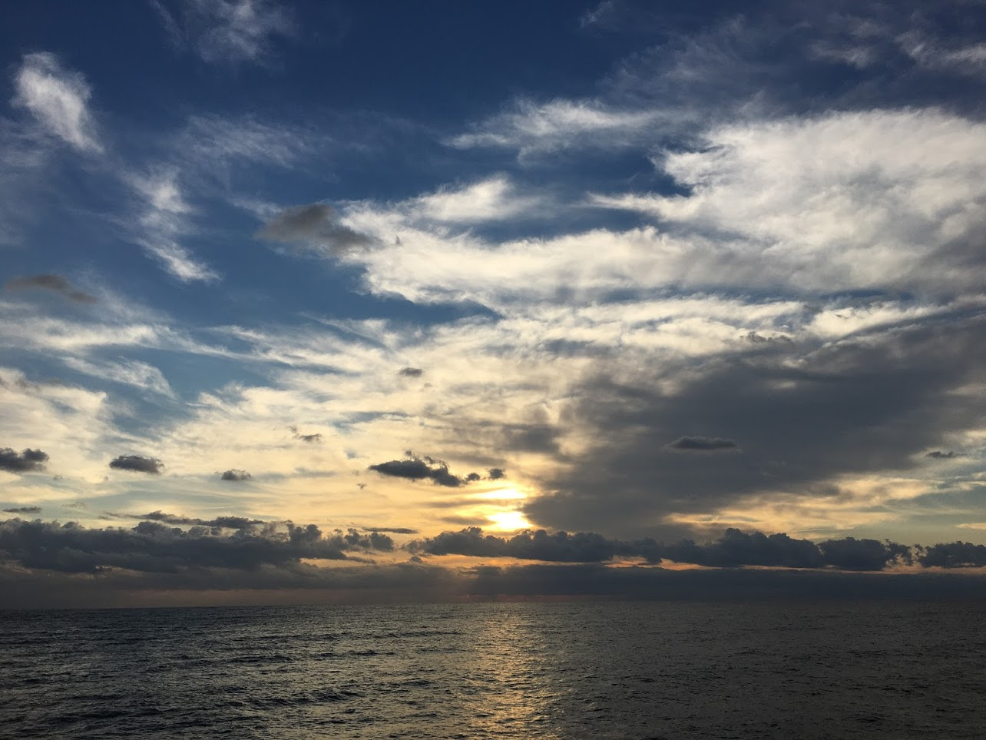
日本周辺の海面水温分布がもたらす
気温前日差の気候学的地域性
気象・気候ダイナミクス研究室
517M208 関 陽平
指導教員 立花 義裕 教授

Slide 3
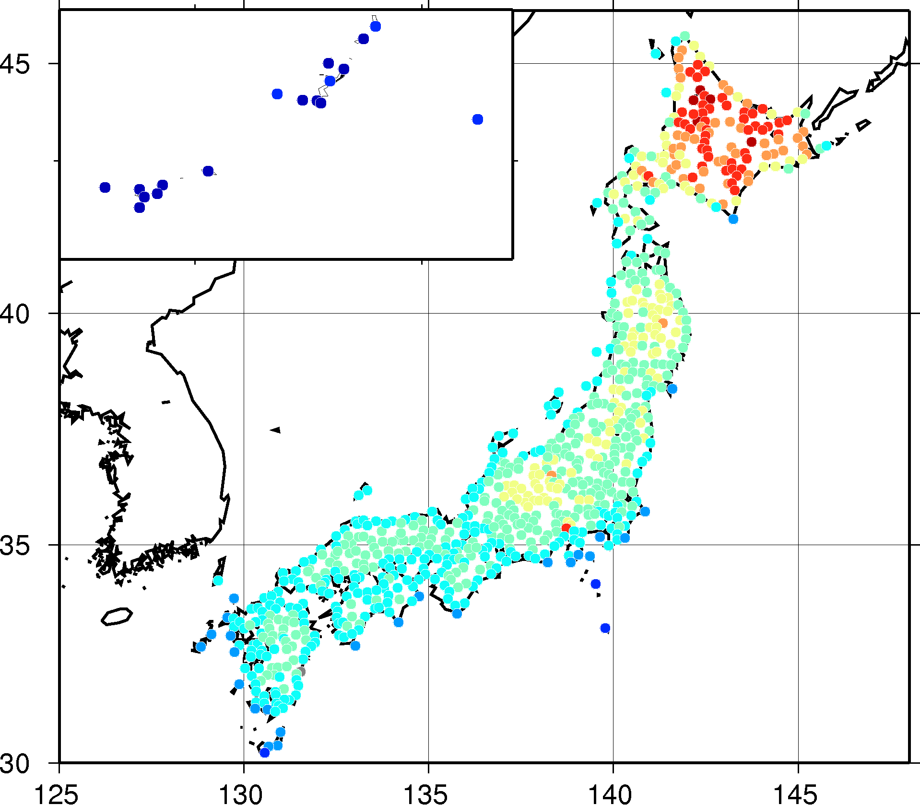
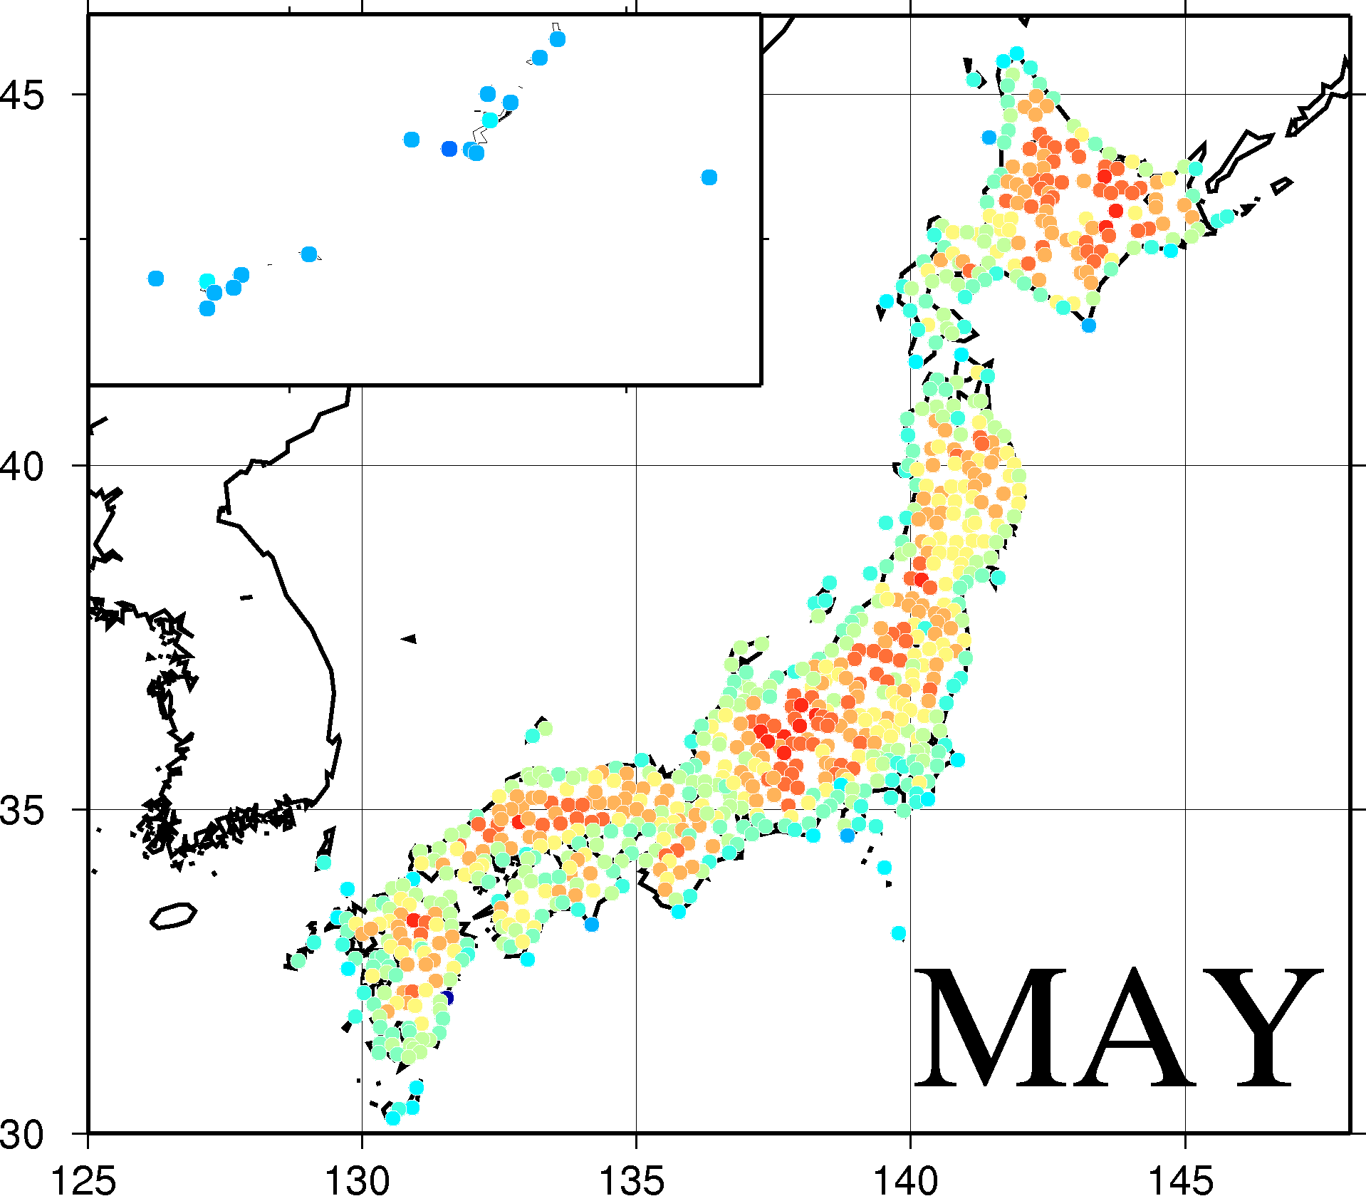
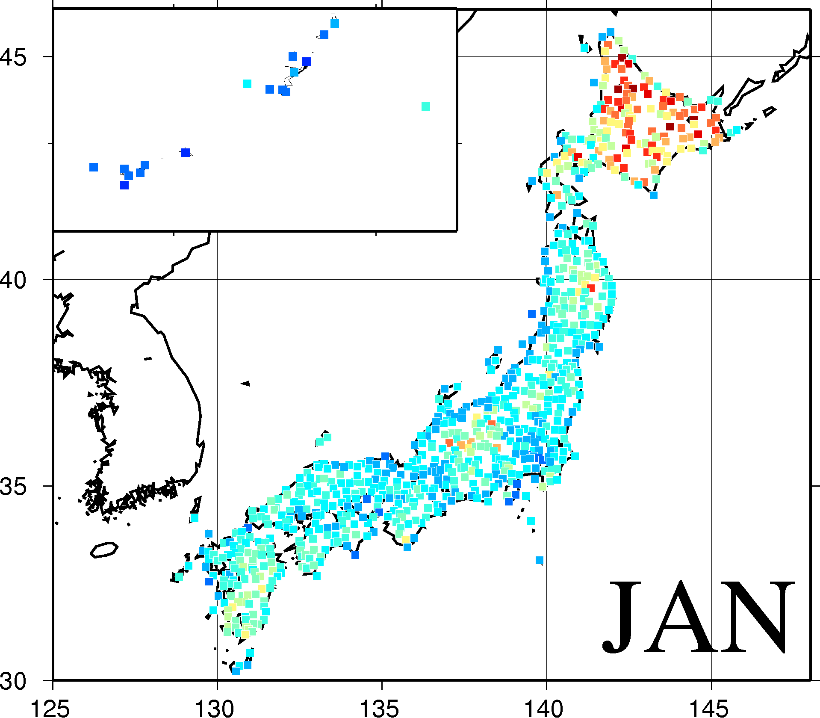
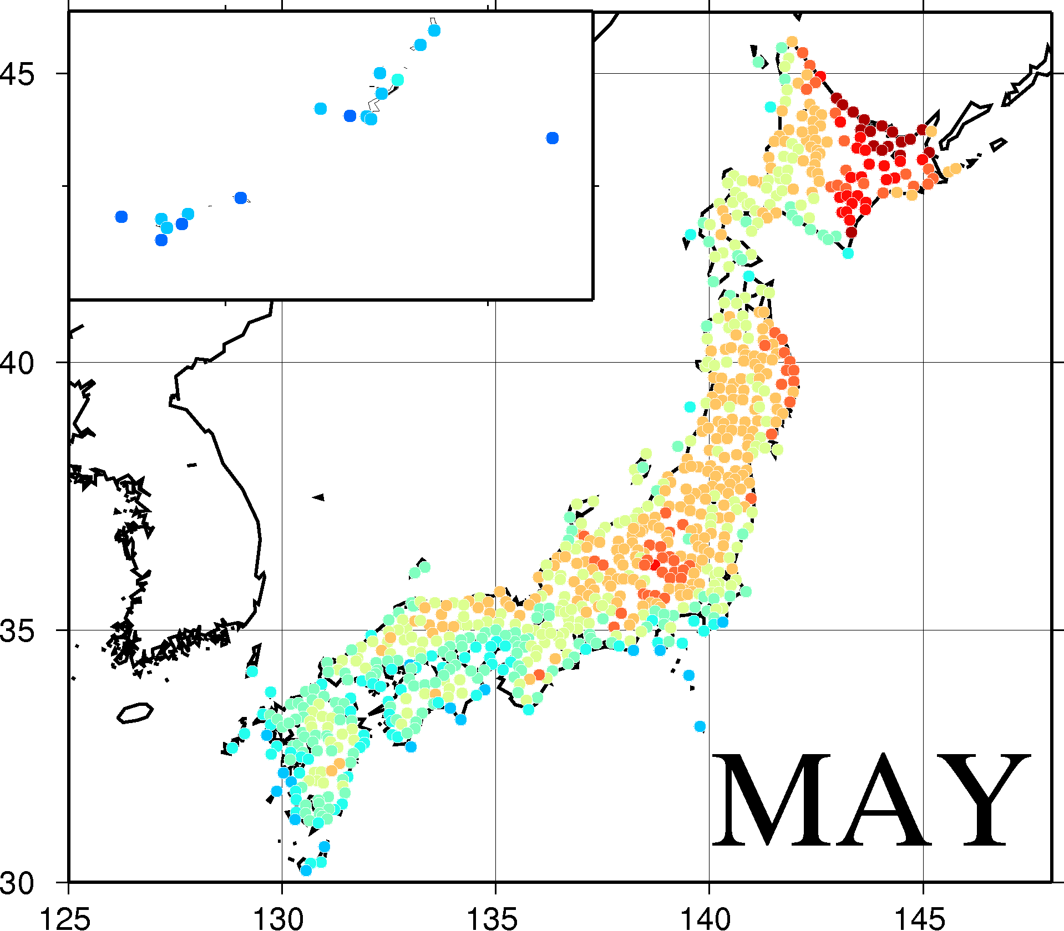
気温差の常識？ アイスブレイク
年較差の気候値
（日最高気温のmaxー日最低気温のmin）
5月の日較差の気候値
最低気温の前日差の1月気候値
最高気温の前日差の5月気候値
Start 1・2・3・4・5・6・7・8・9・10・11・12・13・14・15・16・17・18・19 end

Slide 4
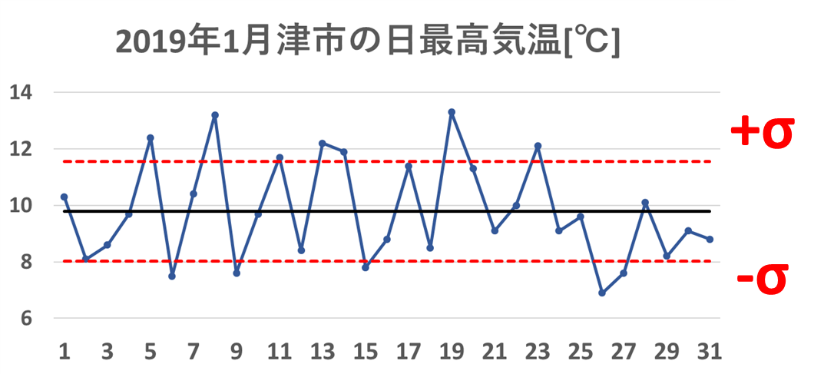
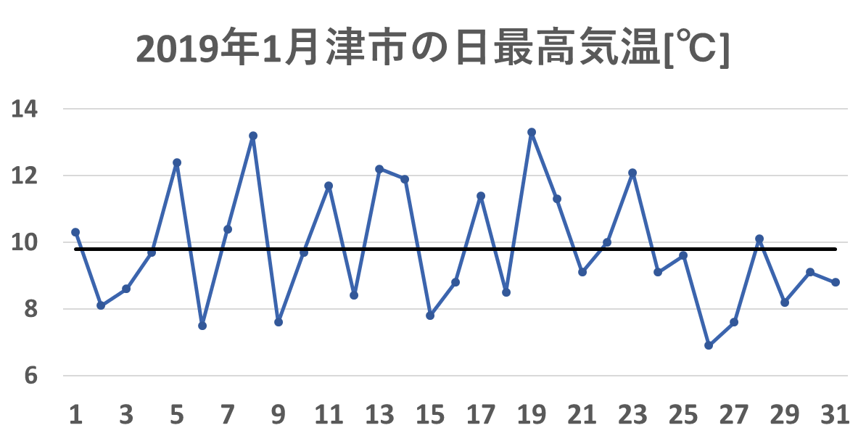
導入① 前日差を見る意義
・平均気温の温暖化がほぼ確実視される中で日々の気温の変動がどうなるかは興味深いテーマである．
・気温の月内標準偏差（日々気温幅）の長期トレンドを調べた研究は数多く存在する（Fujibe et al., 2007; Griffiths et al., 2005 など ）
・その点，気温の前日差は日々の気温の変動であり，さらに健康面・経済面という観点からも重要である．
将来どうなるかも興味深い．
[日]
前日差の長期トレンドの理解の基礎研究として，
①最高気温前日差の地域性・季節性の理解
（卒論で示したため割愛）
②最高気温前日差の気候学的形成要因を探る
Start 1・2・3・4・5・6・7・8・9・10・11・12・13・14・15・16・17・18・19 end
Notes:
みなさんご存知の通り近年温暖化していますよね。温暖化の話が平均気温があがるという話だと思いますが、その際に日々の気温の変動が大きくなるのか小さくなるのかはたまた変わらないのかは興味深いテーマの一つであると言えます。こちらは先月の津市の日最高気温の時系列を表しており，この日々の気温の変動ということですね．日々の気温の変動性を見る指標として，気温の月内標準偏差があります（Fujibe et al., 2007; Griffiths et al., 2005 など ）．標準偏差が大きいとばらつきが大きいことを示しますので、確かに興味深いですが、理論上このようなサインカーブを描いても標準偏差は大きいと思います。 なのでこの指標は一日一日の気温差 つまり前日差が大きいことは意味しておりません。なので気温の日々の変動がどうなっていくのかを見るという点で前日差という指標は最も合致した指標であると言えます。
前日差は天気予報などでも用いられており直観的にに暑い寒いというのがわかる指標であり，健康面・経済面において関わってきます。そのような前日差が将来大きくなるのか小さくなるのかはやはり興味深いと思いますよね？本研究ではそれらの将来変化のための基礎研究として、そもそもどういう季節性地域性をしているのかを調べてきました．M1くらいまでに前日差のどこで大きいかはわかりました。先ほどのアイスブレイクの際にも見せましたが、極めて気温差の中ではユニークな地域性をしていましたね。これらがどのような要因から形成した結果なのかを知ることは、将来どうなるかを知る以前に重要なことだと思います。

Slide 5
導入② 卒論＋αの最高気温前日差形成要因まとめ
最高気温前日差が大きい北海道オホーツク海側ではこれらの条件がそろうことが大事？
メモ：先行研究でフェーン現象＋地面からの非断熱加熱が高温イベントをもたらすことが知られている（Mori and Sato, 2014; Takane and Kusaka, 2011; Takane et al., 2017）
Notes:
フェーンおよび非断熱加熱で高温イベントがもたらされることは先行研究でよく知られている。

Slide 6
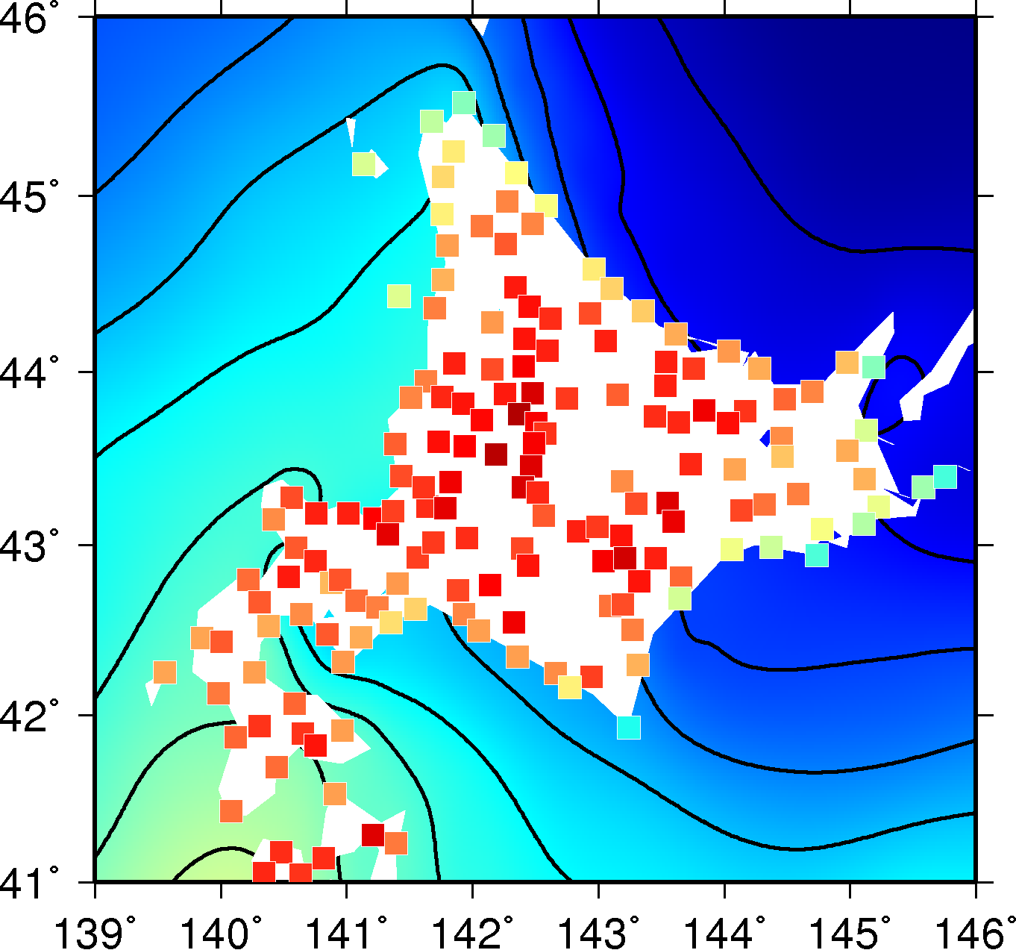
導入③ 修論発表の目的
■最高気温前日差の地域性季節性を形成する要因
・フェーン現象が発生する地域
・日射による地面からの非断熱加熱
・海陸の温度コントラスト ←卒論時にNEWな点
北海道オホーツク海側だけではなく，どこでも起きそうな話
海陸温度コントラストが大きいことが
前日差の気候学的形成要因となり得るのか？
①世界のデータを用いて統計的に考察
②（ダメ押しで）数値モデルで検証
＜今回の修論発表の目的は＞
日最高気温とSSTの5月の気候値 [℃]
同じカラースケールで描写
Start 1・2・3・4・5・6・7・8・9・10・11・12・13・14・15・16・17・18・19 end
Notes:
大気とは違う海が効いているのではないか？というNEWな視点を述べました。

Slide 7
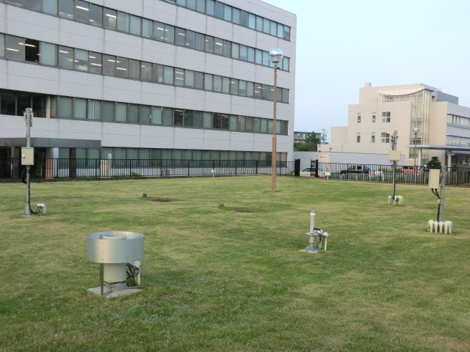
データ
■解析期間 1986年から2015年までの30年間（今回は5月の話しかしません）
■観測データ
日最高気温
・AMeDAS 818地点（8割以上データがあった地点） [日本]
・GHCND 5721地点（Global Historical Climate Network – Daily） [世界]
↑日本と南半球の地点を除いています（AMeDAS使用 及び 解析速度の都合上）
■再解析データ
・OISST 日平均海面水温データ 0.25度格子
（知らない人用：SSTはSea Surface Temperature 海面水温のこと）
Start 1・2・3・4・5・6・7・8・9・10・11・12・13・14・15・16・17・18・19 end

Slide 8
最高気温急変指数の定義
前日差
今日の最高気温
前日の最高気温
○指数の条件(急変現象に着目するため)
統計的に各月ごとに30年分のデータの
前日差暑い日上位10%まで ☞気温急上昇指数
前日差寒い日上位10%まで ☞気温急低下指数
気温急上昇指数$＝\sqrt{\frac{1}{N}\sum{{({ΔT}_{day}−\overline{ΔT})}^{2}}}$
気温急低下指数$＝\sqrt{\frac{1}{N}\sum{{({ΔT}_{day}−\overline{ΔT})}^{2}}}$
N ：条件に当て
はまった数
値の大きさは前日差の10日に1日の急激な温度変化量が大きいことを意味する
Start 1・2・3・4・5・6・7・8・9・10・11・12・13・14・15・16・17・18・19 end

Slide 9
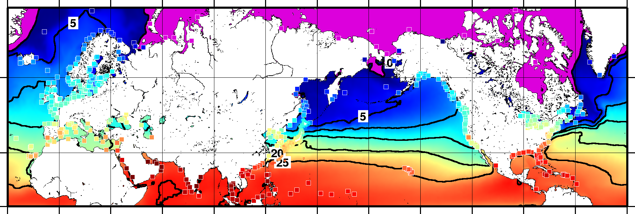
北半球で見た海陸温度コントラスト 20km以内
日最高気温（陸）と海面水温（海）のそれぞれ5月の気候値
SSTの東西平均からの偏差[℃]
目だけに頼るのは無理がある．
Start 1・2・3・4・5・6・7・8・9・10・11・12・13・14・15・16・17・18・19 end

Slide 10
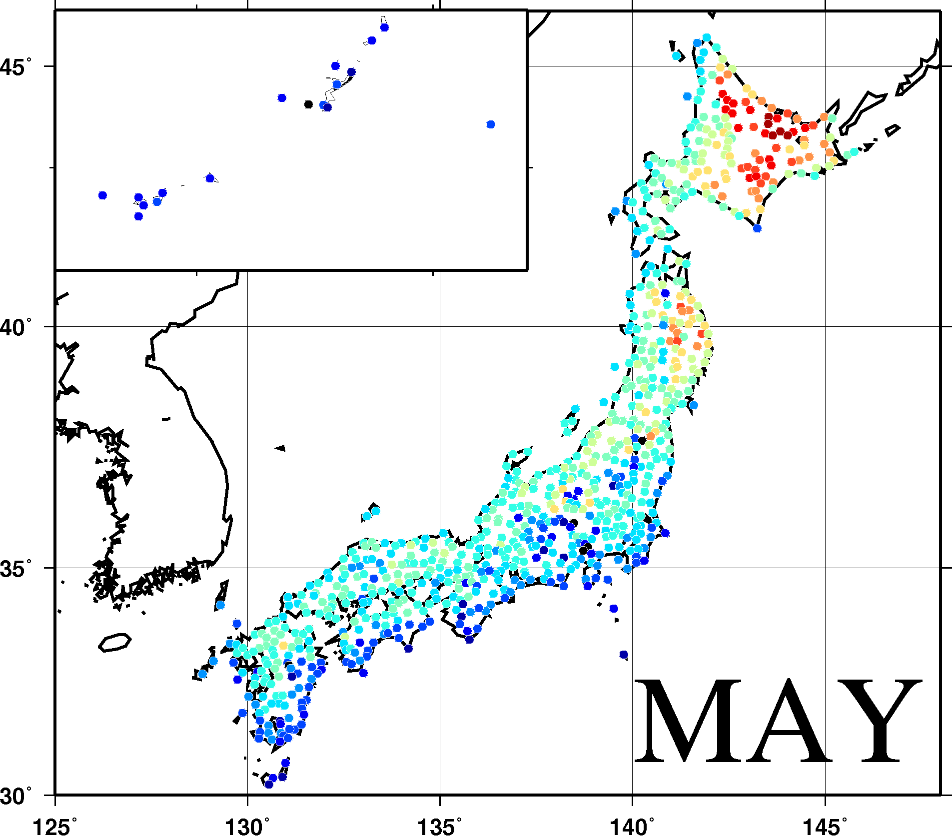
海陸温度コントラストの定義
$$dT≡TMP_MAX\left(land\right)−SST(最も近いgrid)$$
それぞれの観測地点からのSSTグリッドポイントの距離を求め，最短距離を求める．
海面水温
SST(sea)
観測点のTmaxと最も近いSSTの差を海陸温度コントラストとする
最短距離
5月の海陸温度コントラスト［℃］
観測点
TMP_MAX(land)
注）いくつかの地点では同距離のグリッドがいくつか出てきたがとり合えず気にしない。
Start 1・2・3・4・5・6・7・8・9・10・11・12・13・14・15・16・17・18・19 end

Slide 11
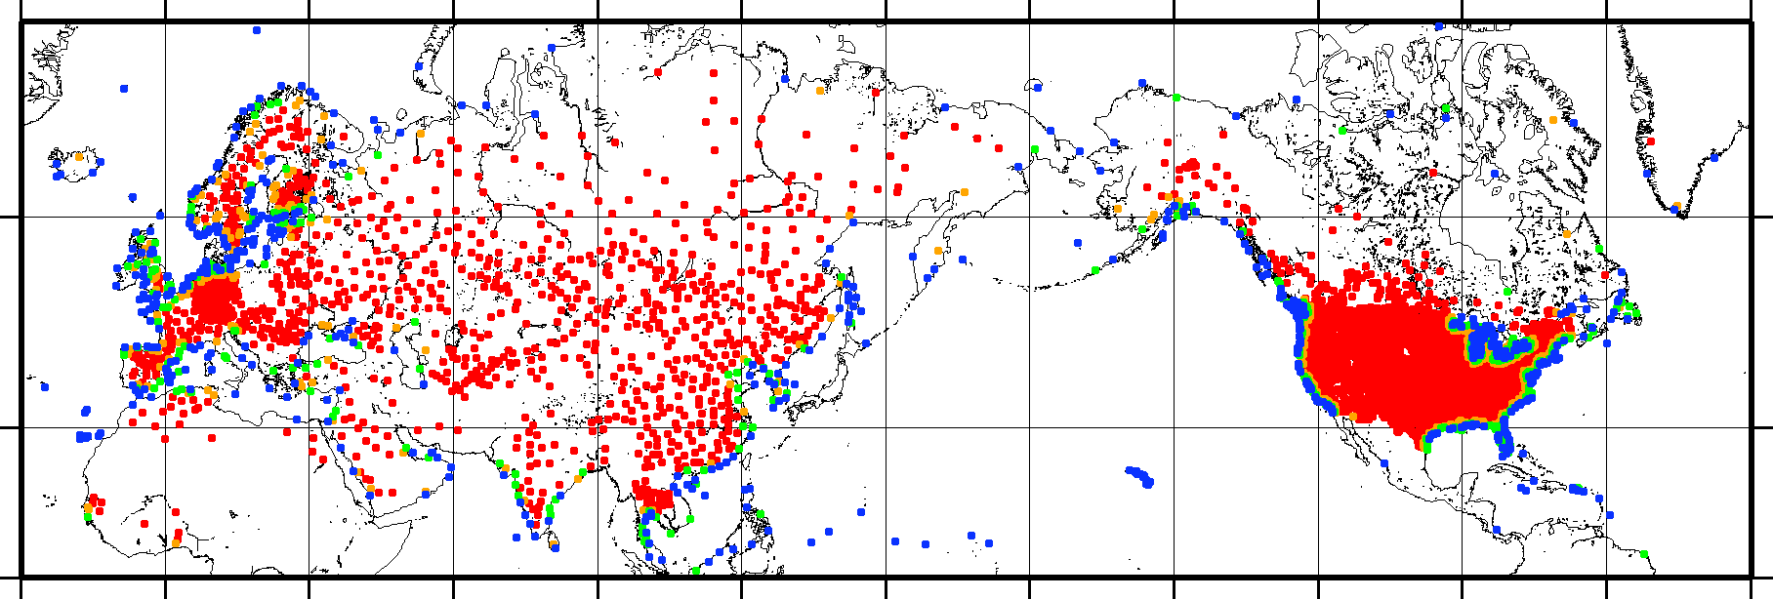
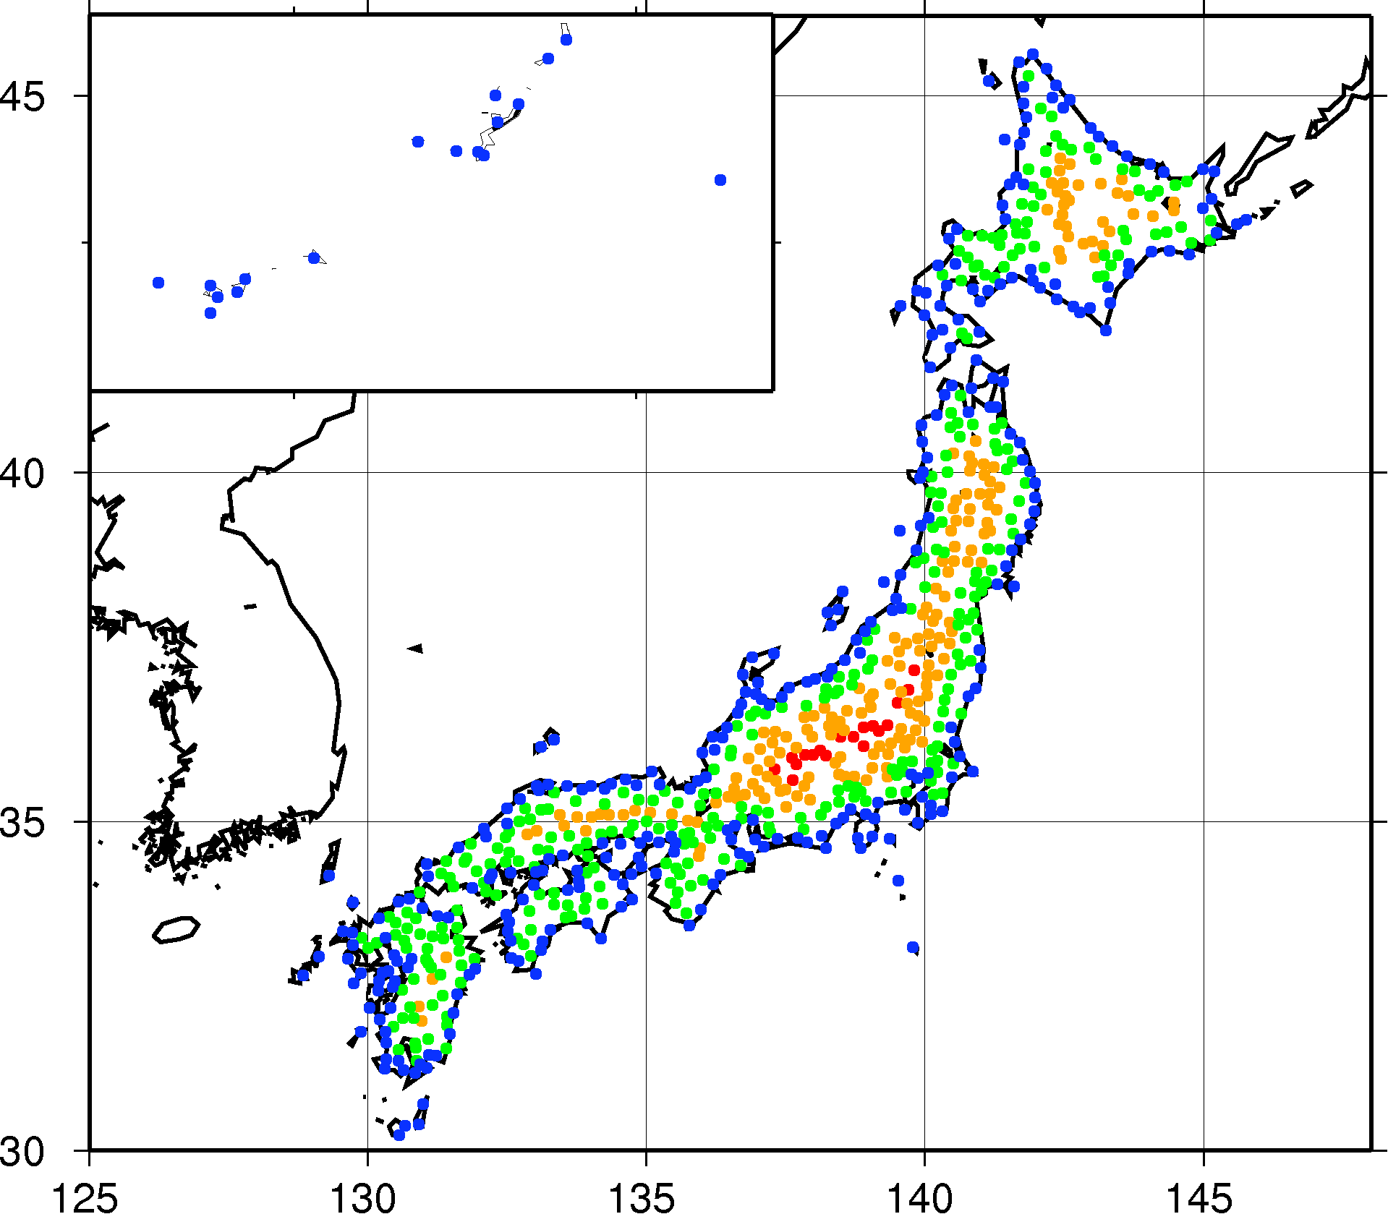
海面水温グリッドからの距離
個数
AMeDAS
19地点
179地点
300地点
322地点
距離 色 個数
GHCND
100～2500km 赤 4247地点
50～100km 橙 482地点
20～50km 緑 388地点
0～20km 青 604地点
なるべく内陸の影響が少ない20km以内で示す
Start 1・2・3・4・5・6・7・8・9・10・11・12・13・14・15・16・17・18・19 end

Slide 12
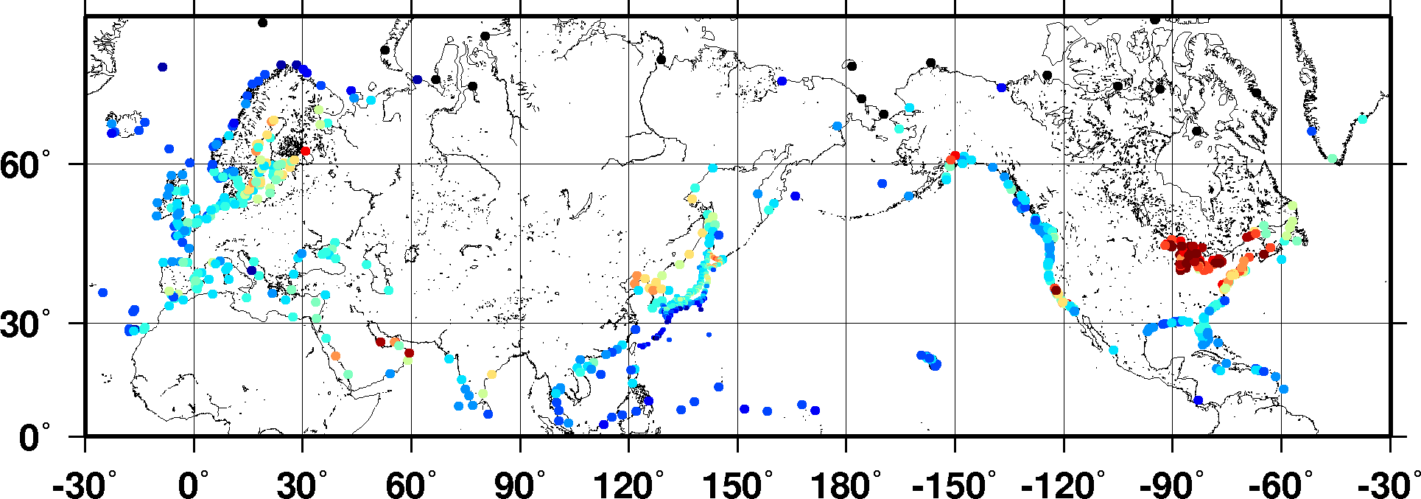
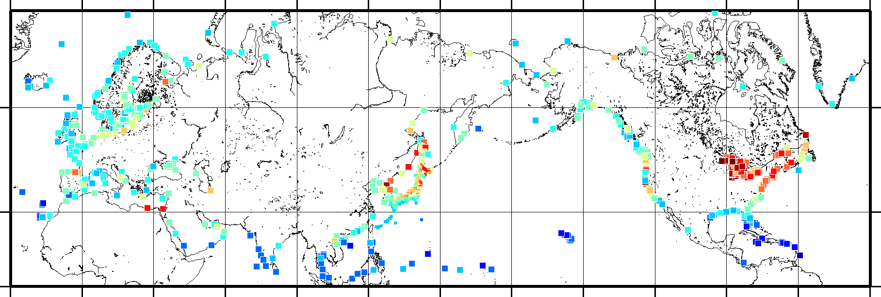
海陸温度コントラスト 20km以内
海陸の温度コントラスト[℃]
最高気温急低下指数[℃]
Start 1・2・3・4・5・6・7・8・9・10・11・12・13・14・15・16・17・18・19 end

Slide 13
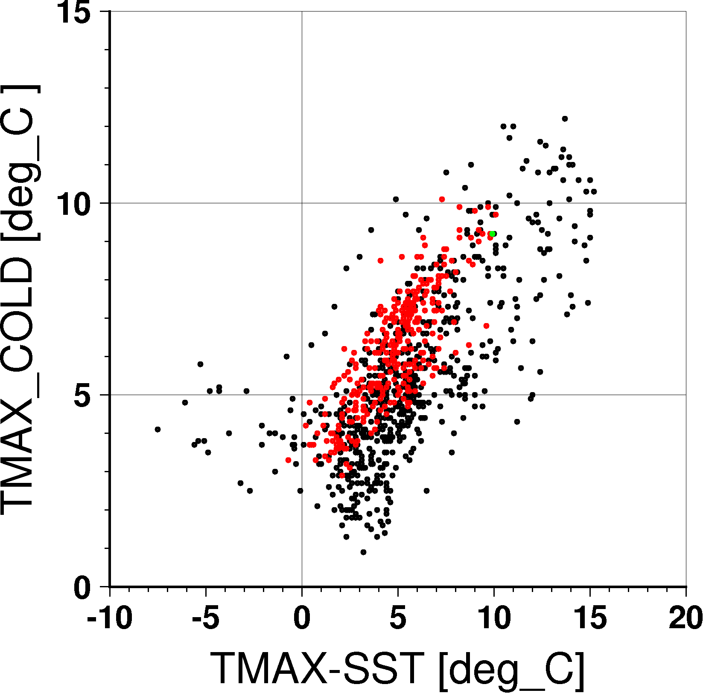
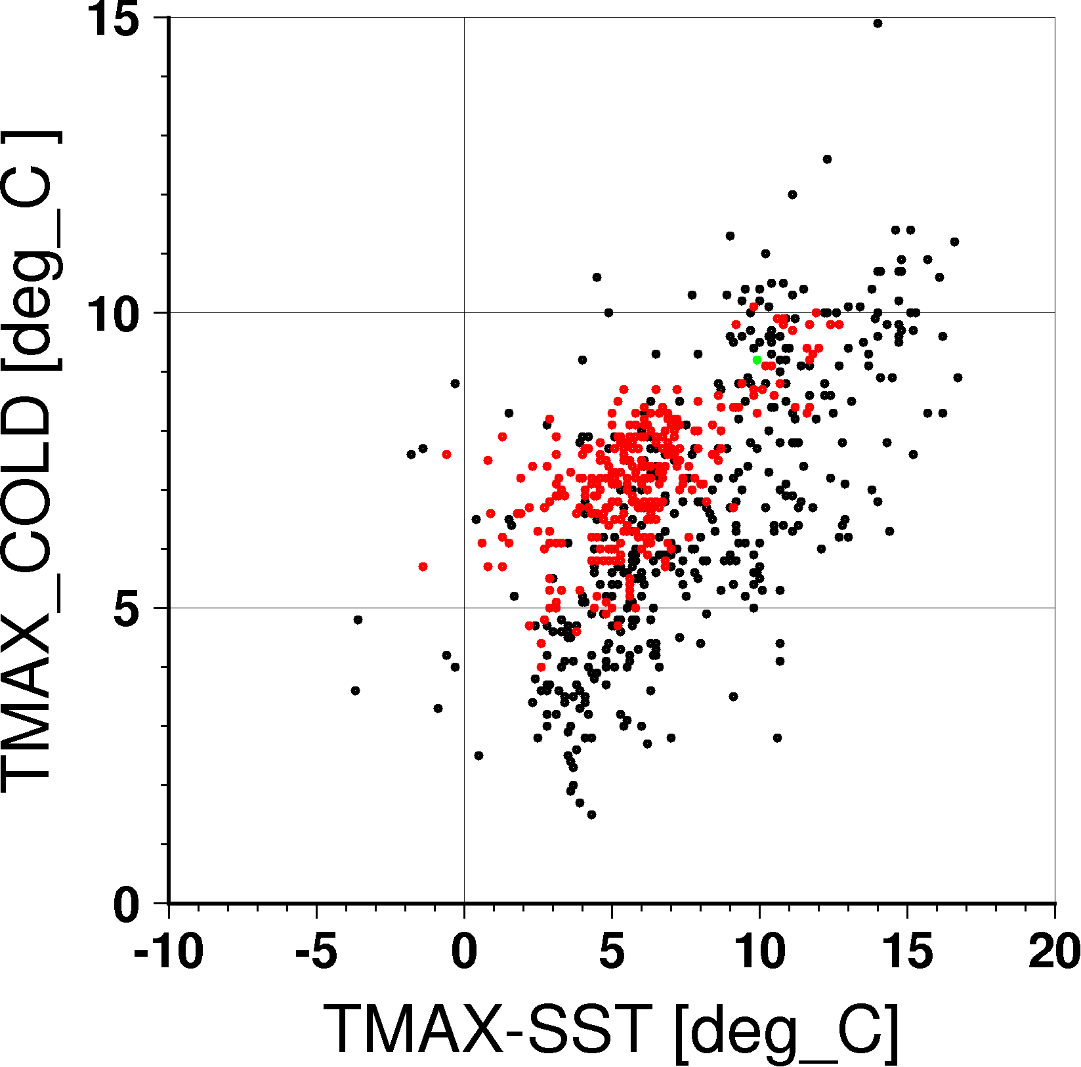
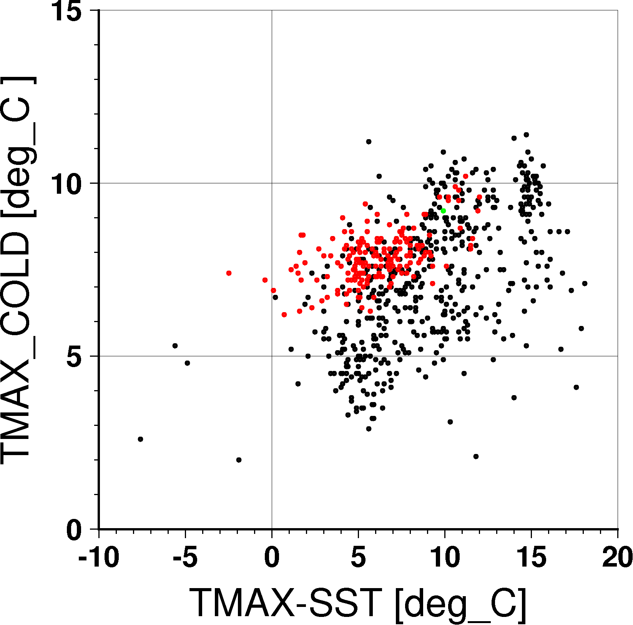
海陸温度コントラストと急変指数との関係 主張したい図
横軸縦軸それぞれ5月の気候値
黒●：GHCNDの地点 赤●：AMeDASの地点
(a) 0～20km
(b)20km～50km
(c)50km～100km
最高気温急低下指数[℃]
海陸温度コントラスト[℃]（日最高気温ー平均海面水温）
ー▶海陸の温度コントラストは沿岸域の前日差と関係する．
北海道東部のローカルな話ではない．
Start 1・2・3・4・5・6・7・8・9・10・11・12・13・14・15・16・17・18・19 end

Slide 14
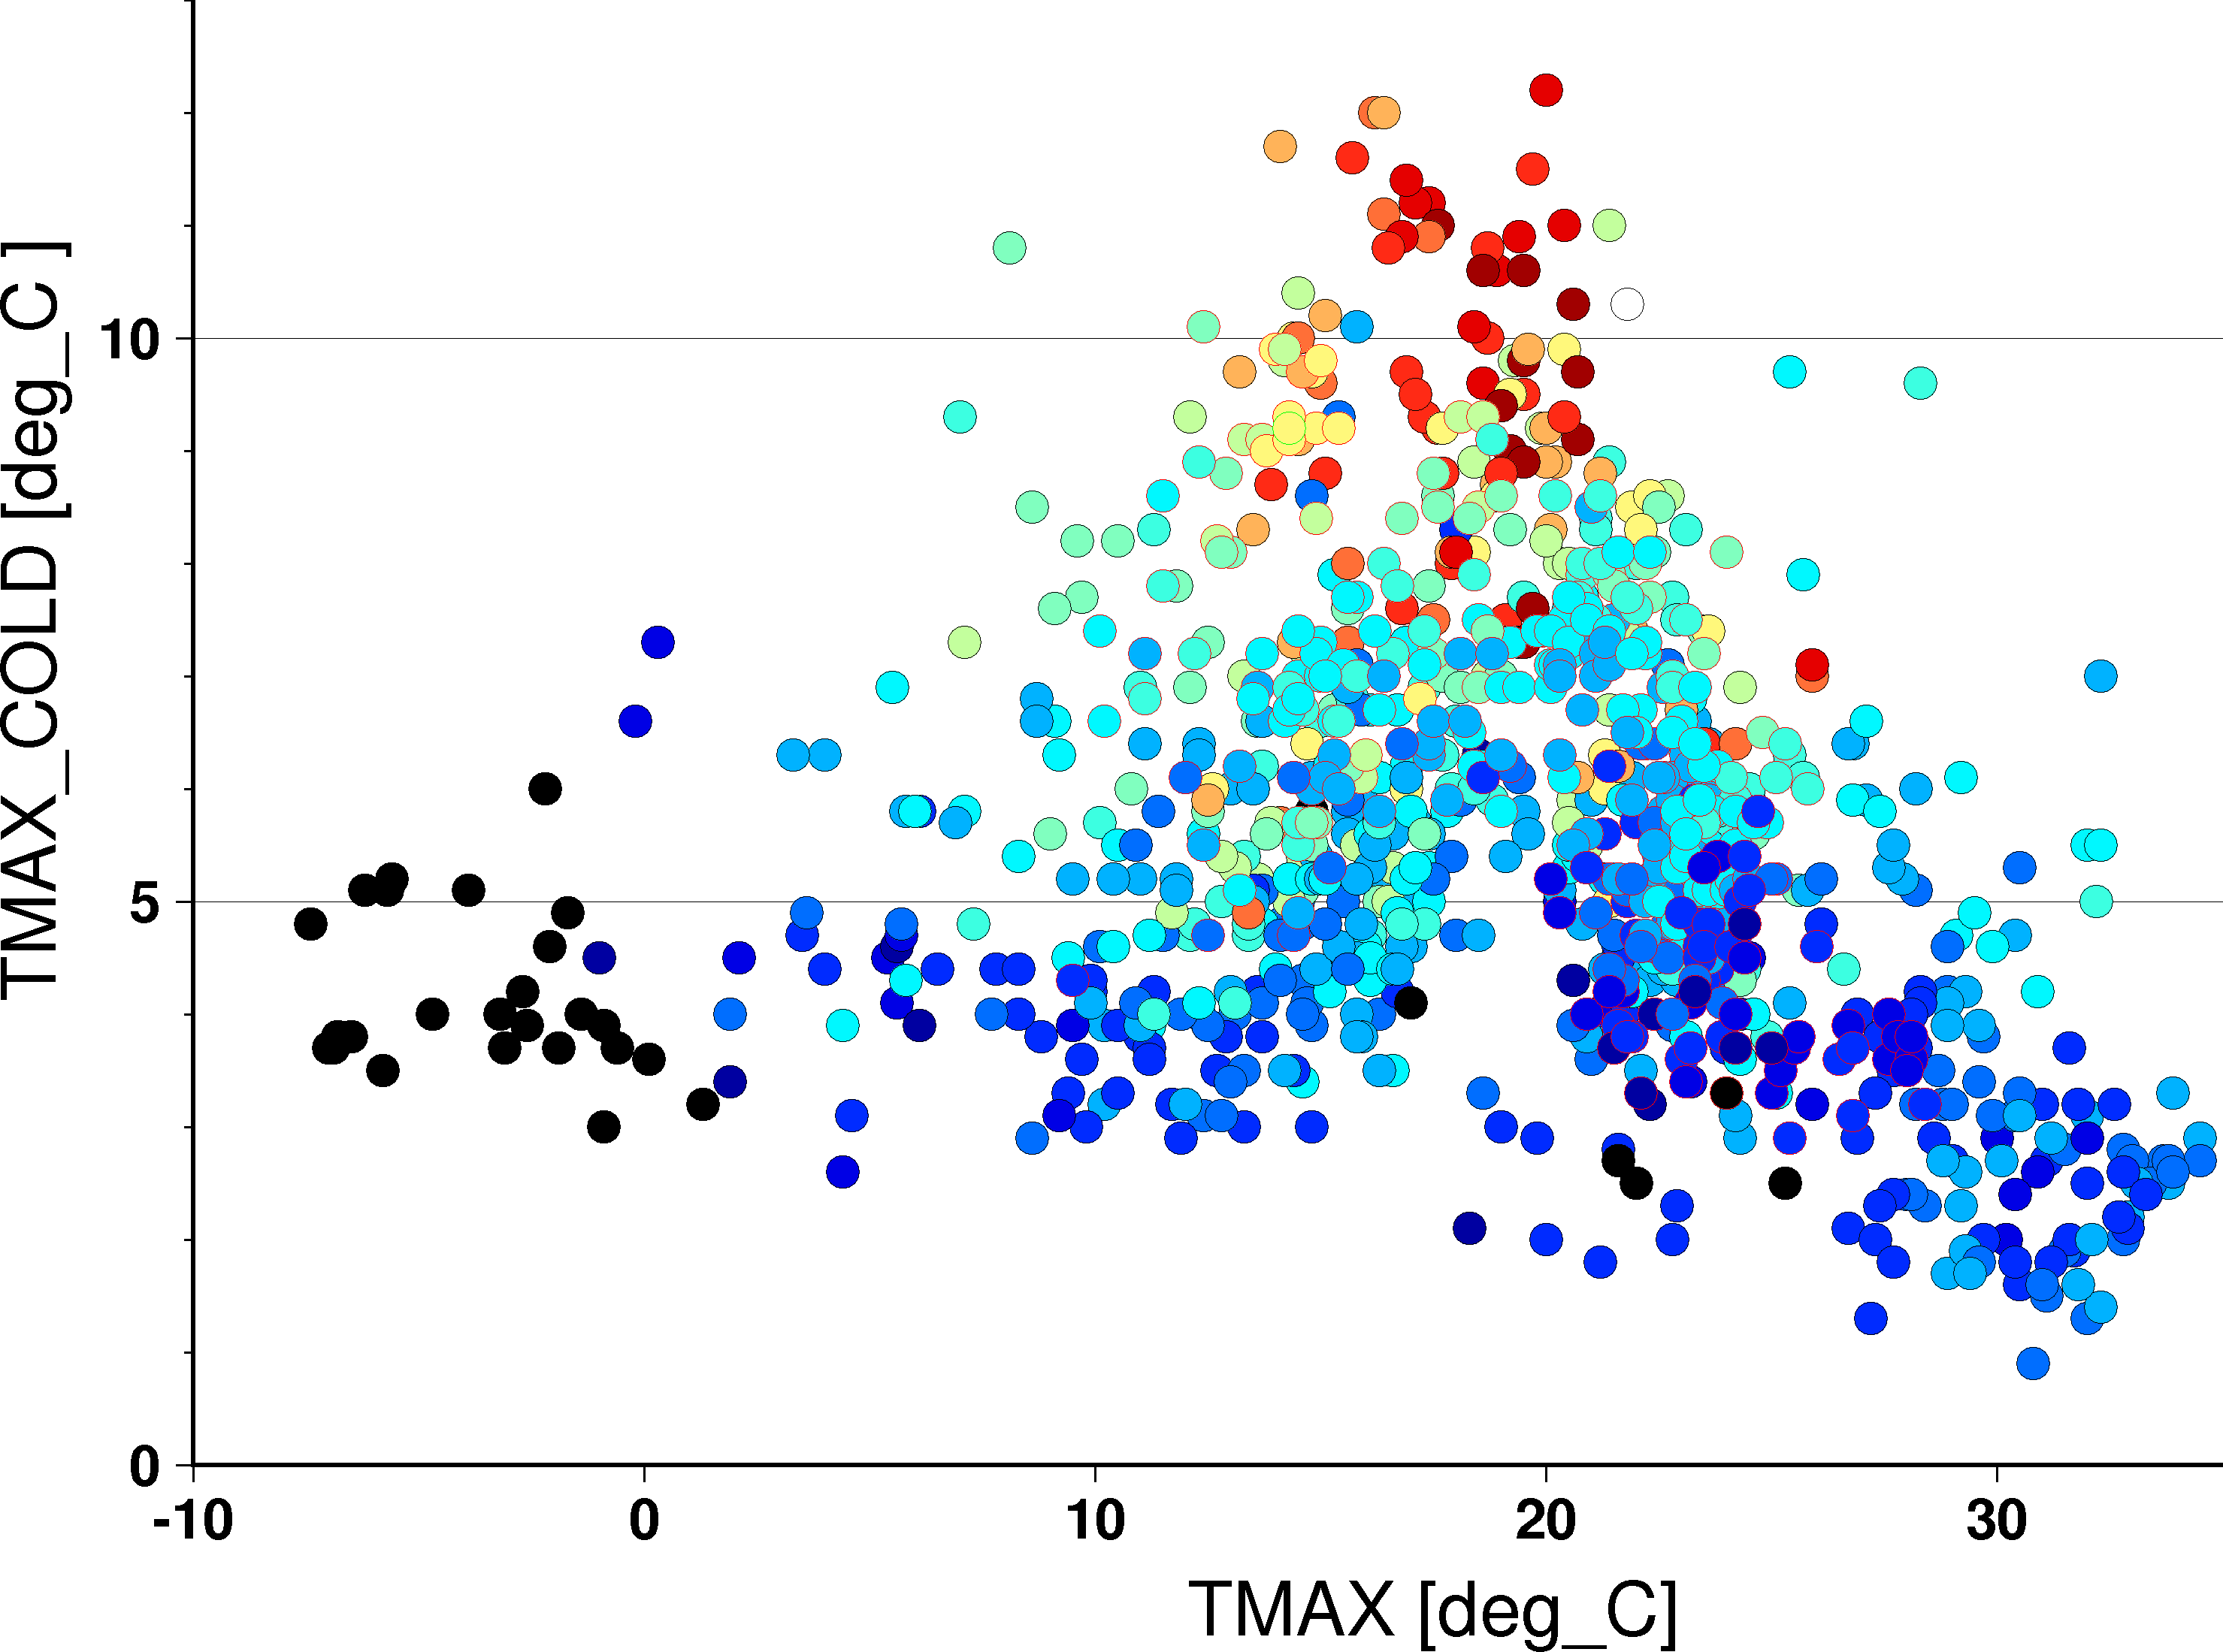
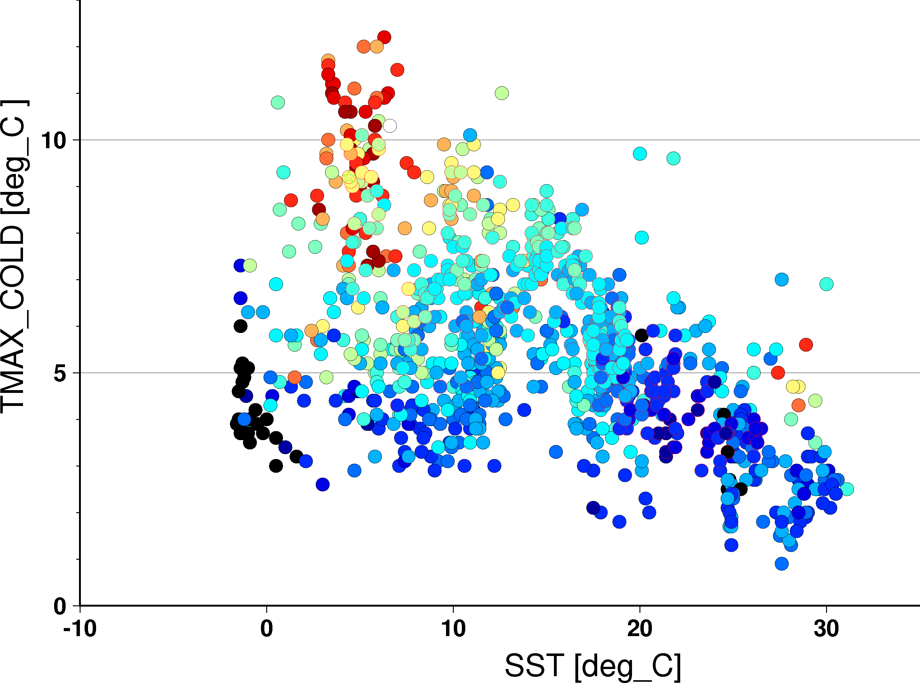
基本量と急変指数との関係（確認）
丸印はGHCNDとAMeDASの5月気候値をプロット
色：海陸温度コントラスト[℃]
20km以内
20km以内
最高気温急低下指数[℃]
日最高気温の気候値[℃]
最寄りSSTの気候値[℃]
日最高気温及びSSTと急変指数には明確な関係がなく，同じ温度帯でも海陸温度コントラストが大きい場所で急変指数が大きい
Start 1・2・3・4・5・6・7・8・9・10・11・12・13・14・15・16・17・18・19 end

Slide 15
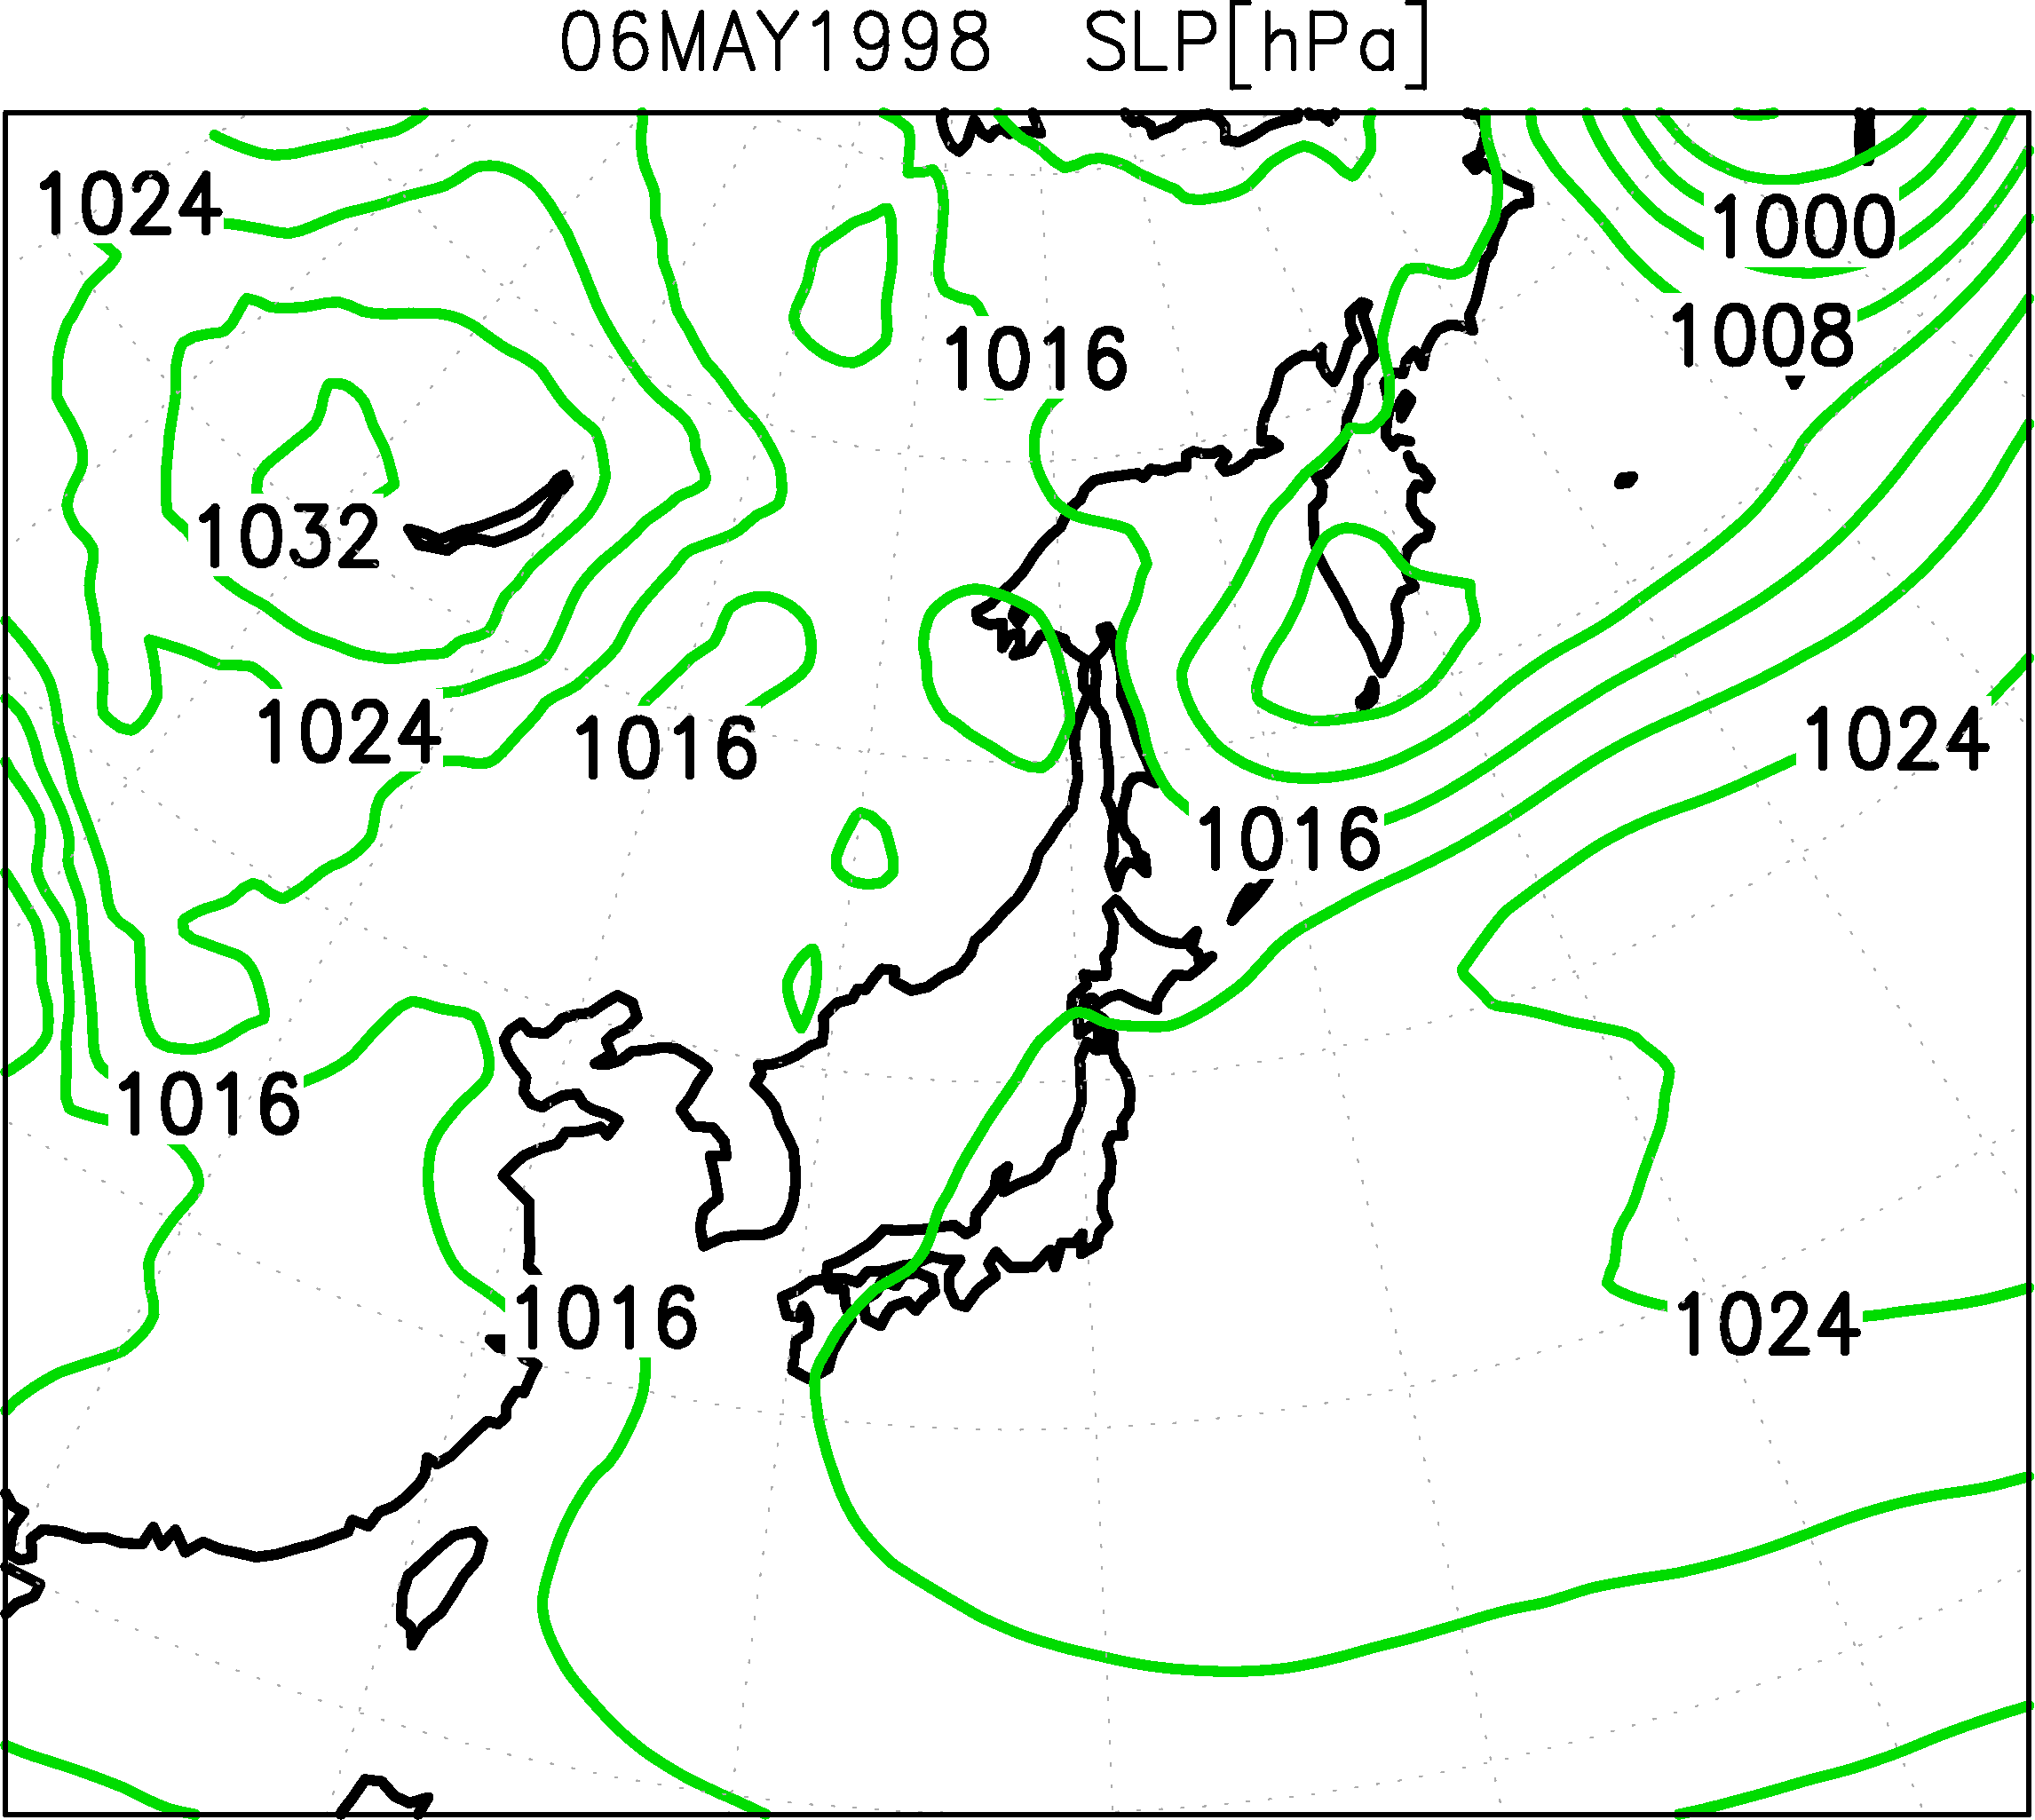
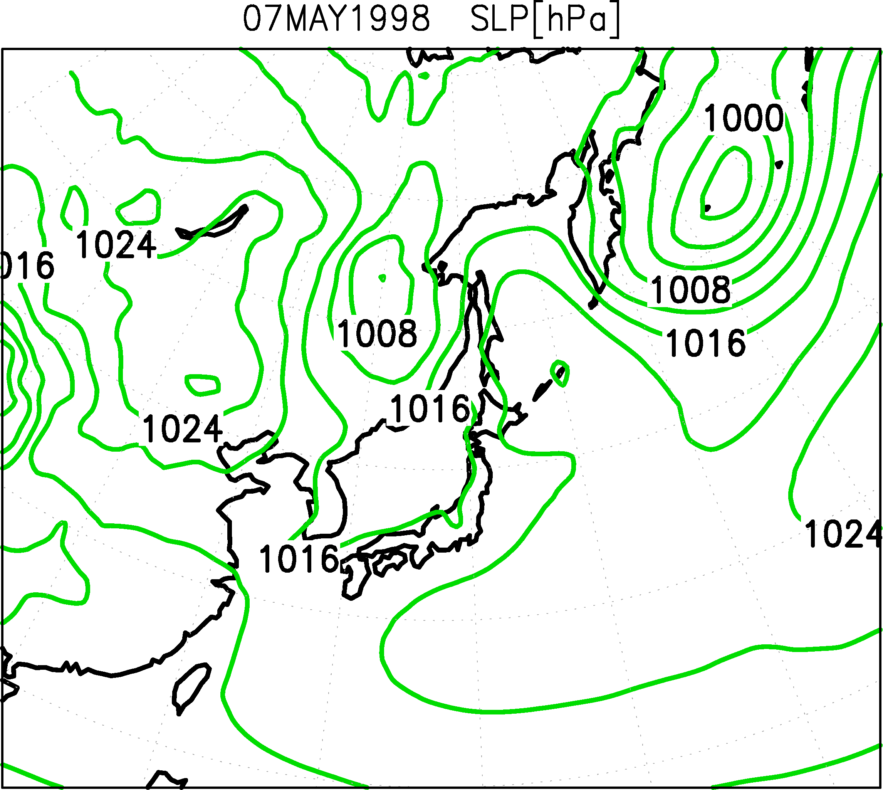
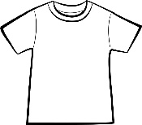
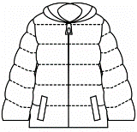
事例日の詳細
2
数値モデルでも前日差に効くのか検証してみる
■1998年5月6日に北海道オホーツク海側の地点紋別で日最高気温27.9℃
翌日7日に日最高気温8.1℃ 前日差 ‐19.8℃の事例（紋別では過去最高の前日差）
低
低
高
高
5月6日
5月7日（急低下日）
線：海面更正気圧SLP［hPa］4hPa毎
Start 1・2・3・4・5・6・7・8・9・10・11・12・13・14・15・16・17・18・19 end
Notes:
6日は南寄りの風が卓越して日中の湿度も10%台と低く，フェーンっぽい風が吹き高温になっていた．
7日は北から東よりの風が卓越し，薄曇りor曇りだった．日照時間は2.9時間

Slide 16
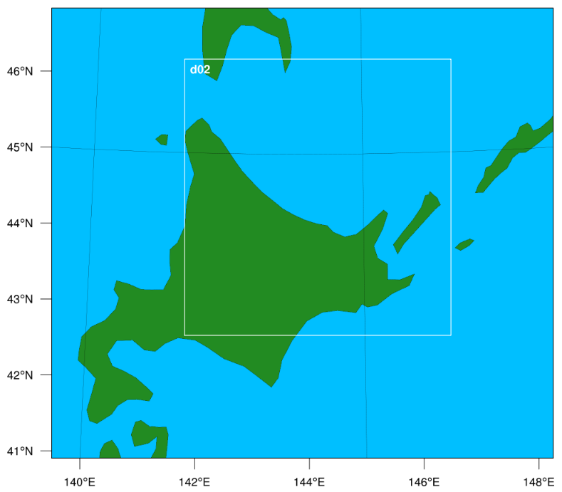
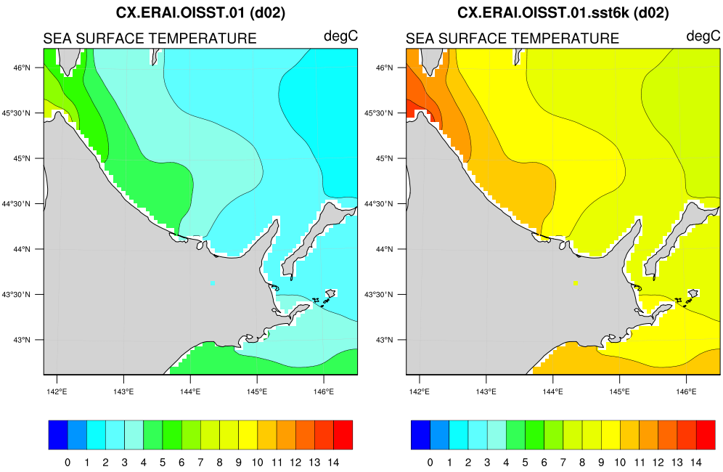
モデルの設定
WRFの計算領域
WRF ver. 4.0（領域気象モデル）
▶初期値・境界値
大気 ：ERA-interim 0.75°（6時間毎）
海面水温：OISST（6時間毎）
▶解析期間
日本時間1998年5月5日03時～8日09時
紋別にて6日から7日にかけて前日差 ‐19.8℃
▶格子間隔
ドメイン1 15km格子（図の外枠）
ドメイン2 5km格子（赤枠）
（ドメイン2の水温を変える実験を行う．）
▶時間ステップ
ドメイン1 60秒
ドメイン2 20秒
▶鉛直層
41層（トップは50hPa）
do1
do2
CTL（標準実験）SST+6℃実験
初期値の海面水温［℃］
Start 1・2・3・4・5・6・7・8・9・10・11・12・13・14・15・16・17・18・19 end

Slide 17
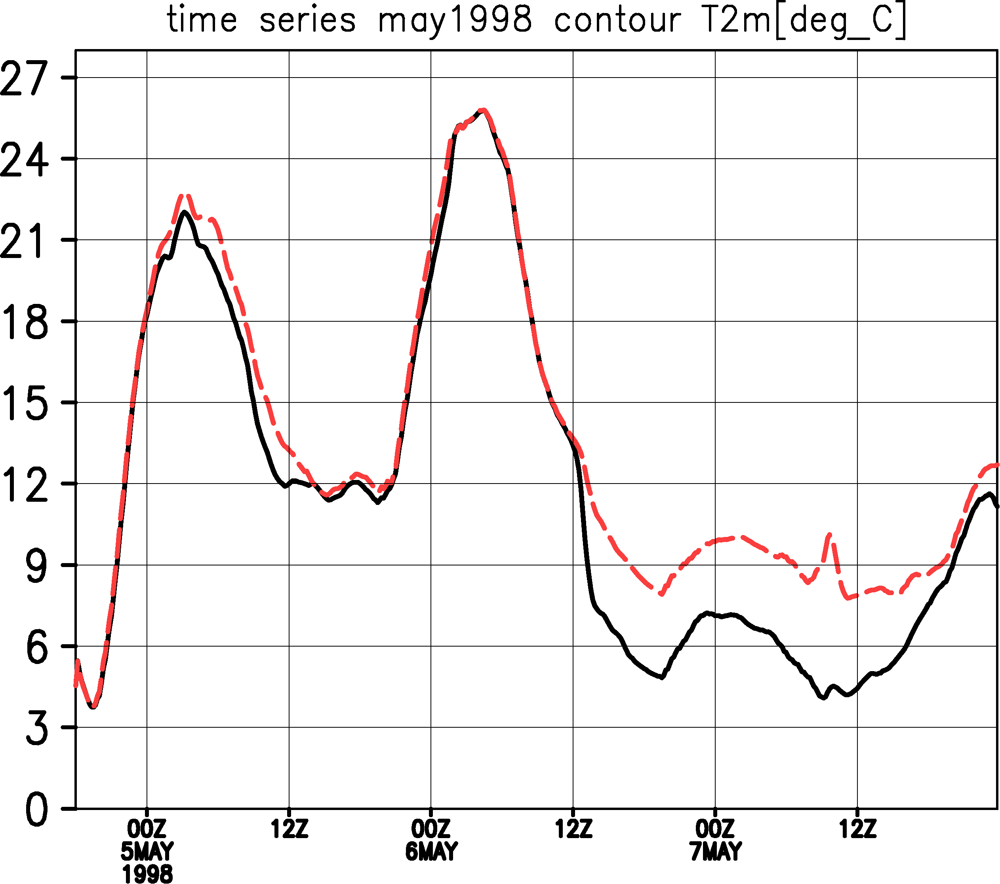
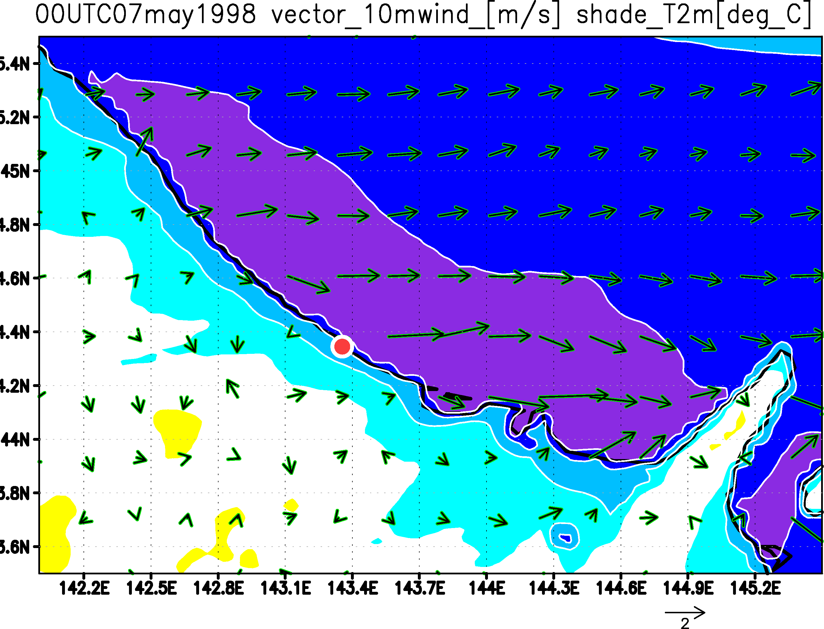
紋別の気温の時系列
紋別の2m気温 モデルと観測の時系列[℃]
7日09時の気温偏差CTL – SST+6℃［℃］
 | 6日 | 7日 | 前日差
観測 | 27.9℃ | 8.1℃ | -19.8℃
CTL | 25.6℃ | 7.1℃ | -18.5℃
SST+6℃ | 25.4℃ | 9.8℃ | -15.6℃
09時
5月5日
1998
21時
09時
5月6日
21時
09時
5月7日
21時
CTLの気温
SST+6℃の気温
海が6℃暖かいと前日差が約3℃弱まる．
ー＞海陸温度コントラストが
前日差を強める
アメダスの気温
Start 1・2・3・4・5・6・7・8・9・10・11・12・13・14・15・16・17・18・19 end

Slide 18
まとめと今後の課題
▶統計的にも数値実験的にも
しかし，日最高気温から作成した指数（急変指数と海陸温度コントラスト）同士の関係を見ていたが，結果と原因をこの解析では区別できていない．
海陸温度コントラストが
前日差に寄与する
▶最高気温前日差の気候学的形成要因
・フェーン現象（高低気圧の通過）
・日射による地面からの非断熱加熱
・海陸な温度コントラスト
▶今後の課題
これらを考慮しつつ，長期トレンドを調べていく（最高気温前日差の有意なトレンドはおそらくないが．．．）
Start 1・2・3・4・5・6・7・8・9・10・11・12・13・14・15・16・17・18・19 end

Slide 19
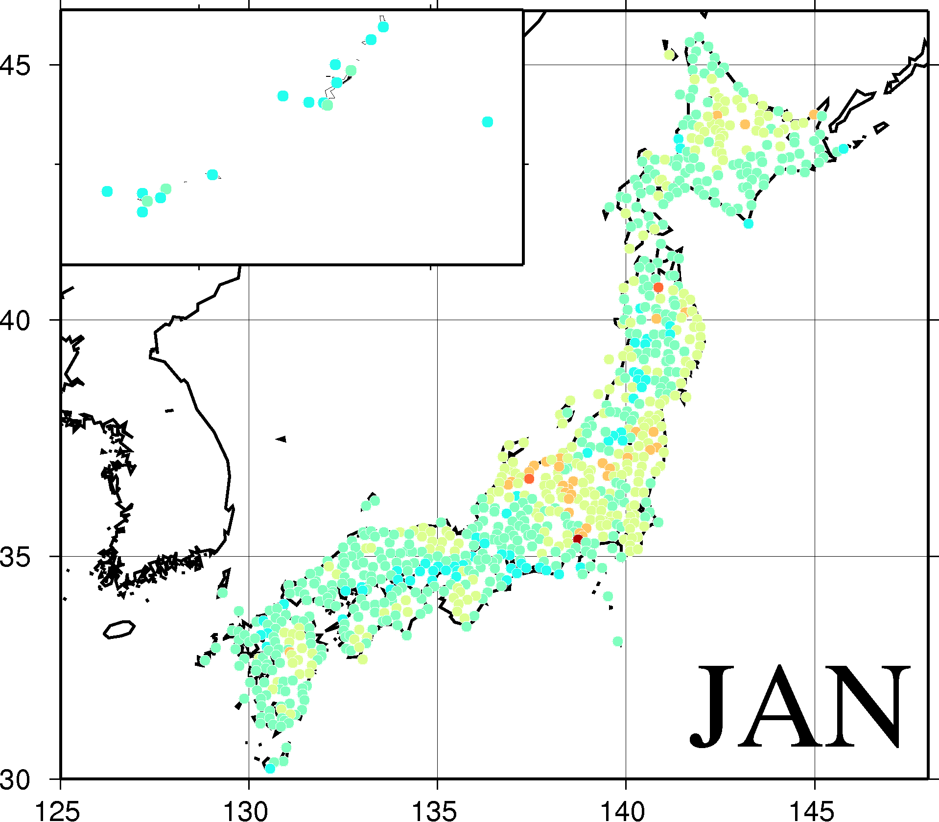
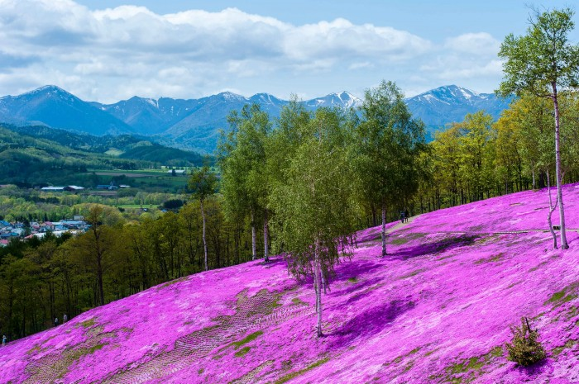
さまざまな場面でのマップの活用
最高気温急低下指数[℃]
■健康面
・前日の気温が高いほど同じ気温でも熱中症の死亡リスクが高まる（Fujibe et al., 2018）
・寒暖差アレルギー
■経済面
・体感温度に伴って，よく売れるものがある．
・気象ビジネスの商品予測などの精度向上
■個人的ひとこと
・今年のゴールデンウィークは10日間あり，長期的に遊びに出かけたりするときに参考にしてほしい（旅行会社にこの情報売れないかな）．
ぜひ春の道東に前日差を味わいに行ってみてください．
北海道オホーツク海側にある春の滝上公園
←滝上町HPより
Start 1・2・3・4・5・6・7・8・9・10・11・12・13・14・15・16・17・18・19 end

Slide 20
予備スライドたち

Slide 21
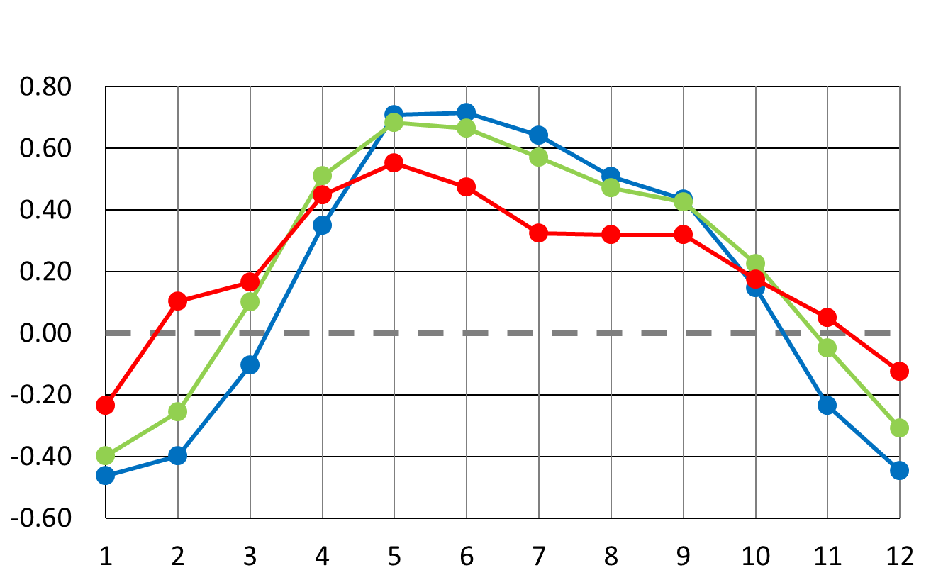
GHCNDの海陸温度コントラストと最高気温急低下指数の相関係数
青0-20km 緑20-50km 赤50-100km
海のほうが冷たいときは前日差と関係するけど逆は効かないみたい
ふむふむ。

Slide 22
AMeDASの海陸温度コントラストと最高気温急低下指数の相関係数
青0-20km 緑20-50km 赤50-100km
海のほうが冷たいときは前日差と関係するけど逆は効かないみたい
ふむふむ。

Slide 24
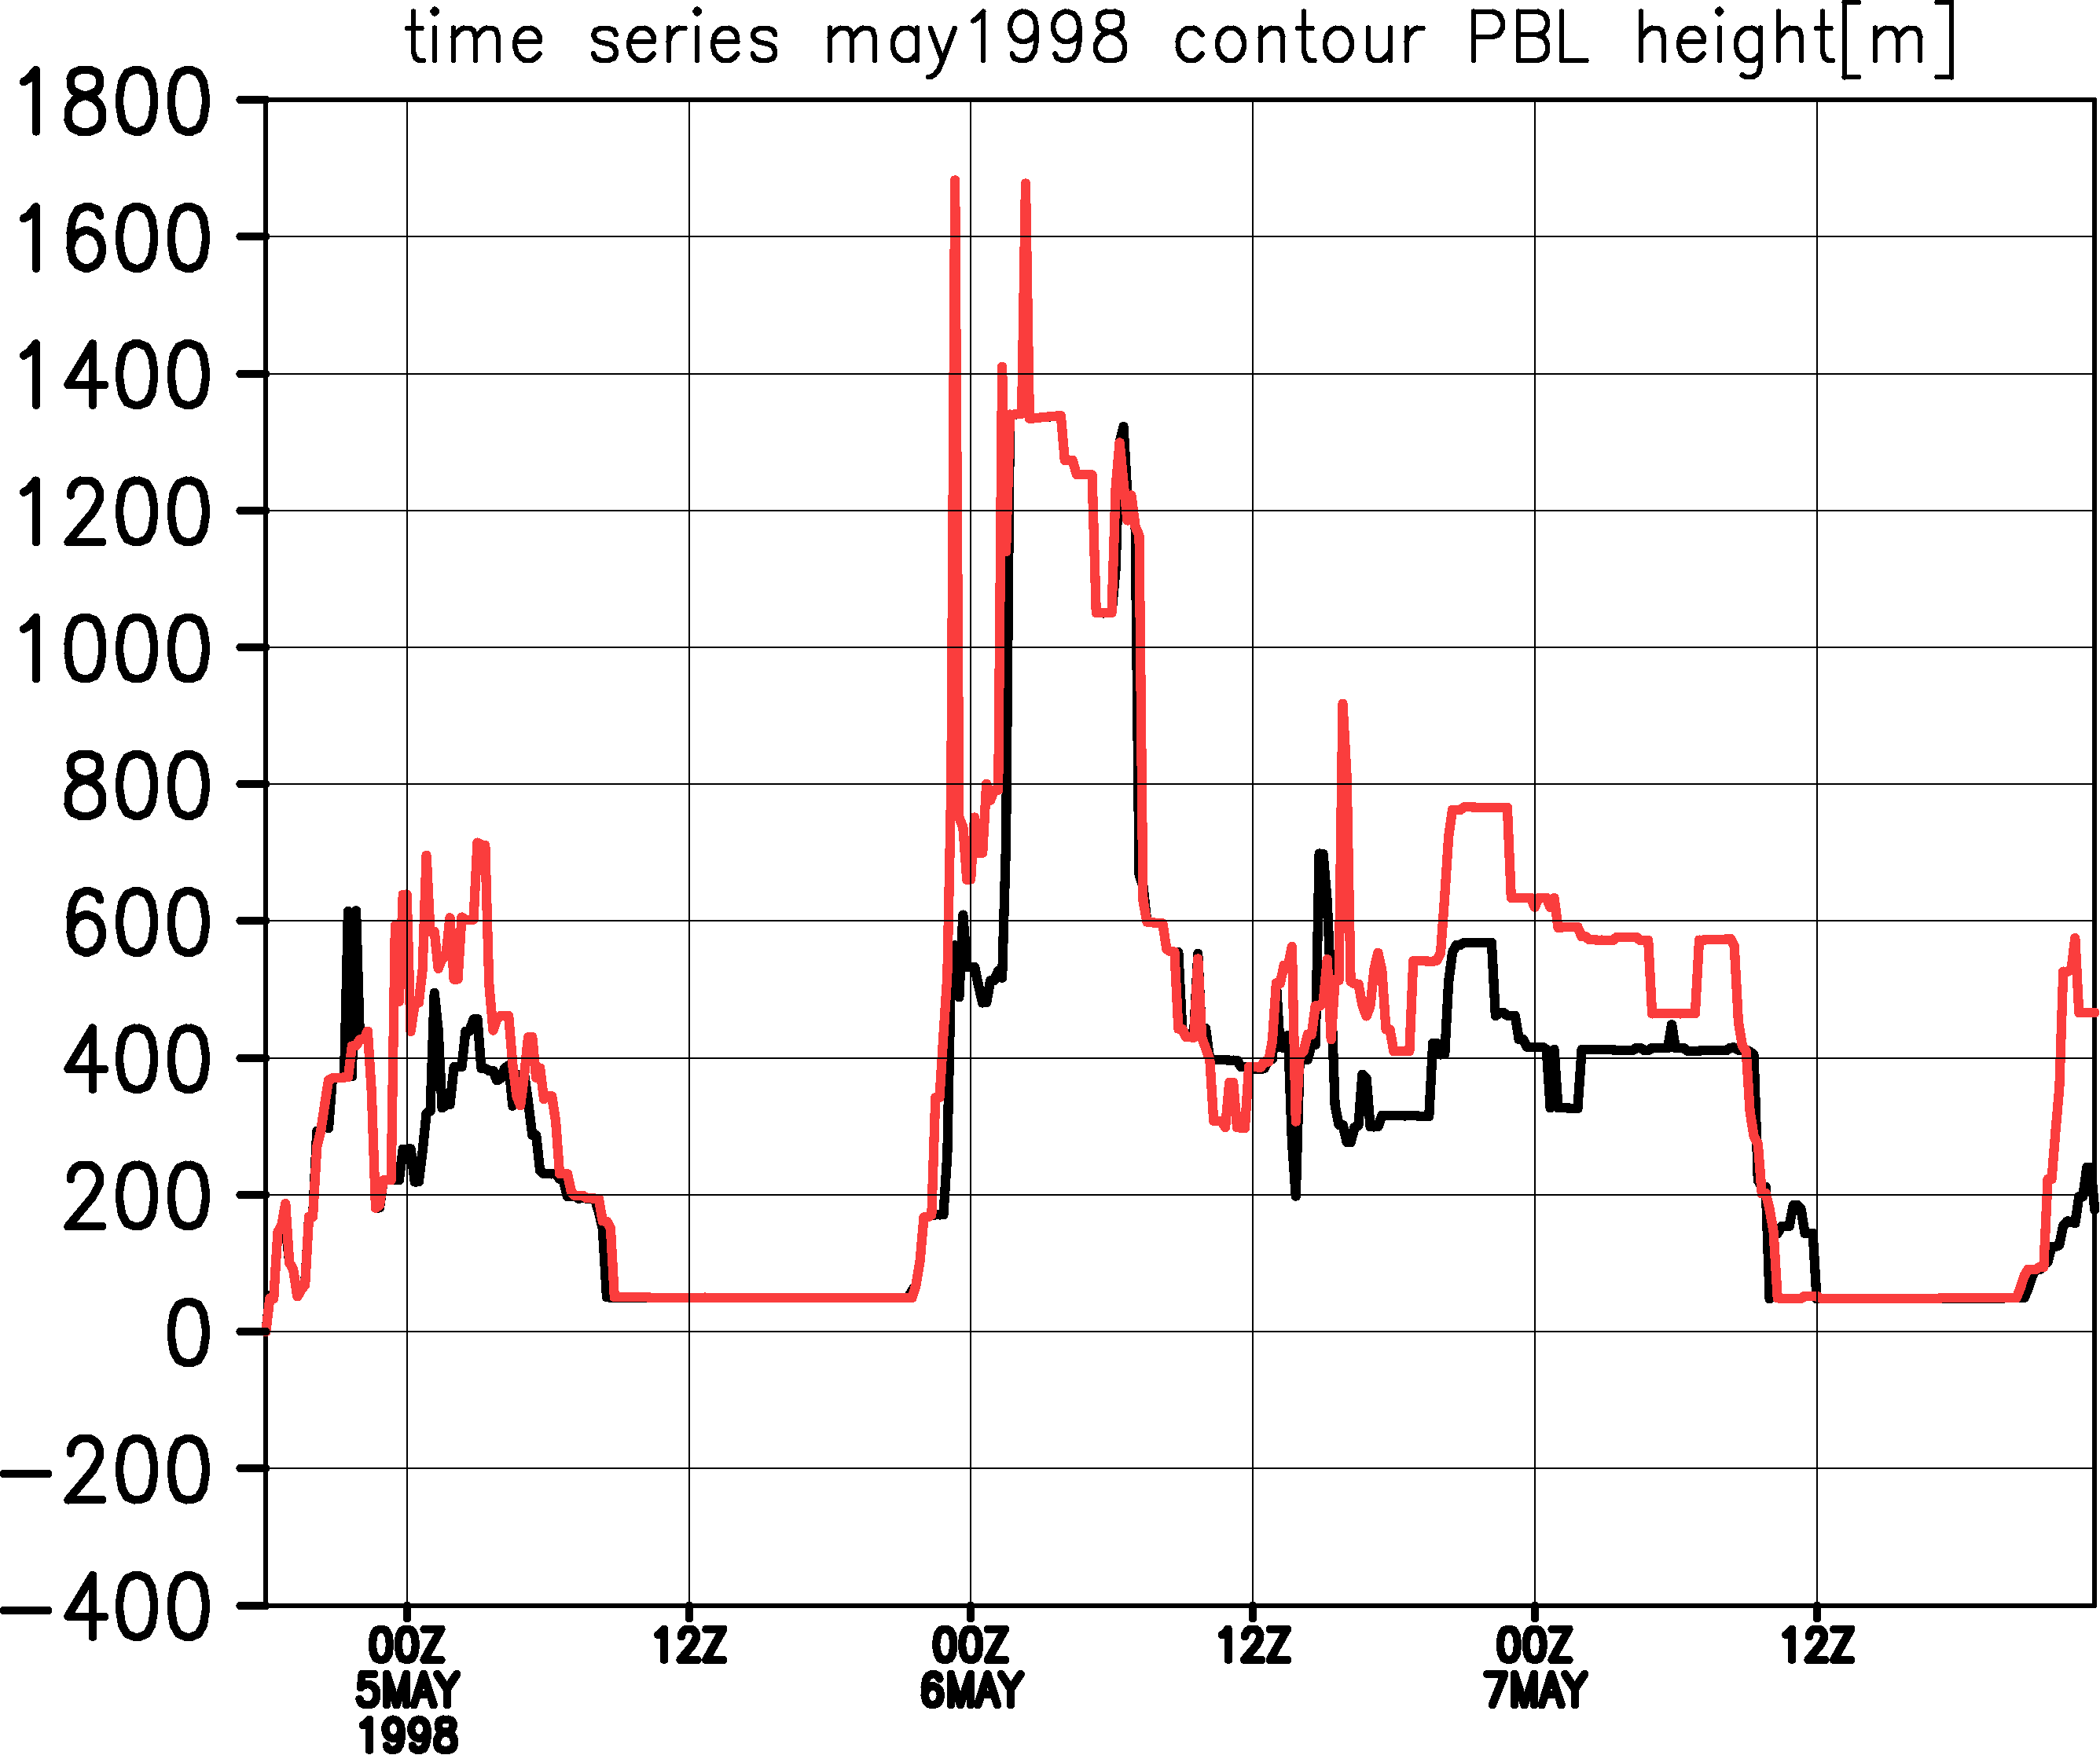
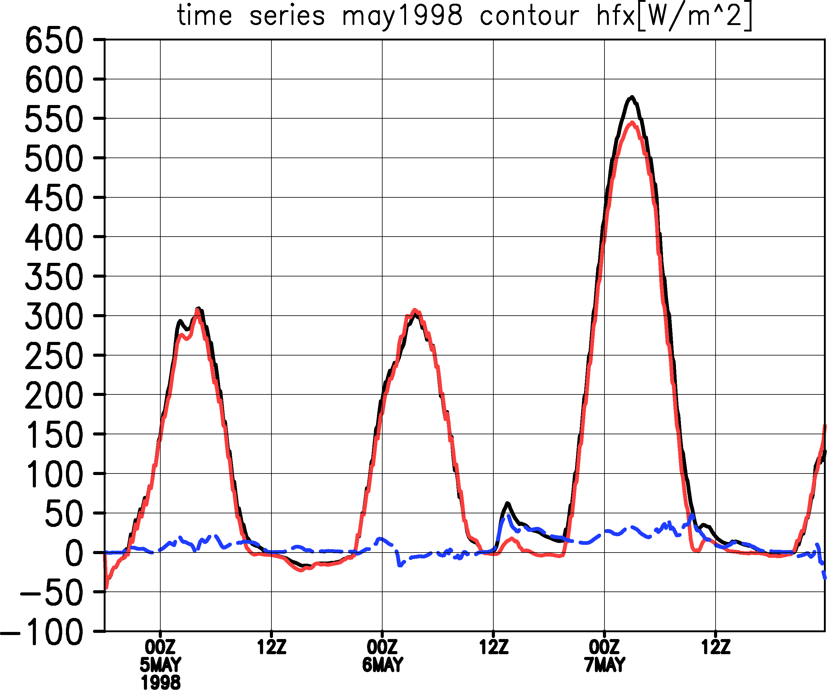

Slide 25
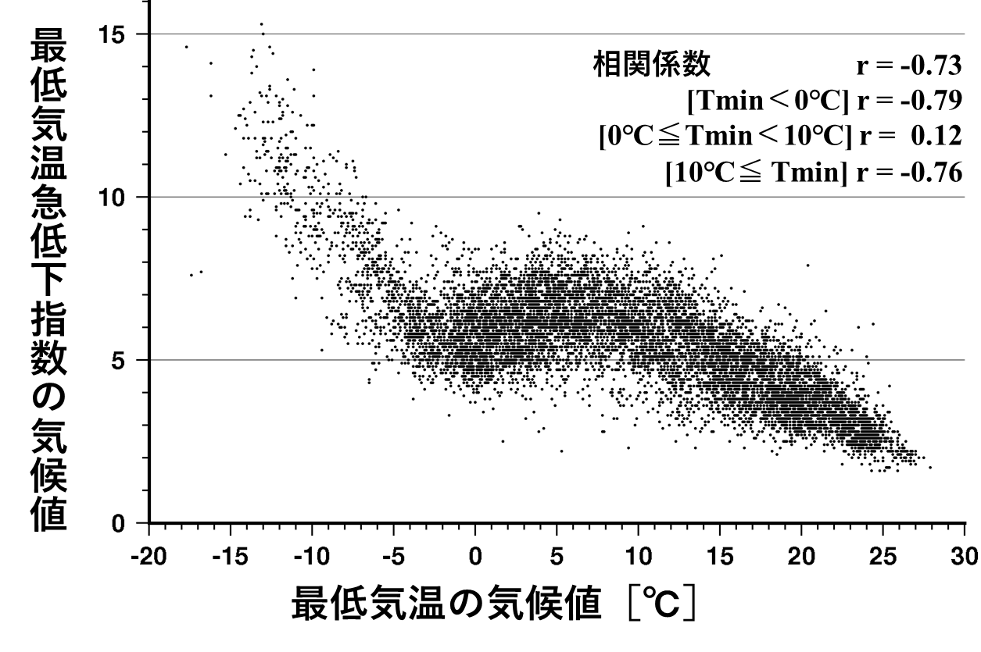
大きなまとめ
目的 | 最高気温前日差 | 最低気温前日差
１）日本全国における気温前日差の地域性・季節性を統計的に解析すること
２）気温前日差の気候学的形成要因の解明
[℃]
気候学的に寒ければ前日差大
気象庁ＨＰや先行研究などで平均気温の前日差は使わない傾向にあるため見ていません
Start 1・2・3・4・5・6・7・8・9・10・11・12・13・14・15・16・17・18・19・20 end

Slide 26
最高気温急上昇day0の気候値からの偏差

Slide 27
最高気温急上昇day-1の気候値からの偏差

Slide 28
最高気温急上昇マップ

Slide 29
最高気温急低下マップ

Slide 30
Fujibe et al.,2007の最高気温日々変動幅$σTmax$

Slide 31
最低気温急上昇マップ

Slide 32
最低気温急低下マップ

Slide 33
Fujibe et al.,2007の最低気温日々変動幅$σTm$in

Slide 34
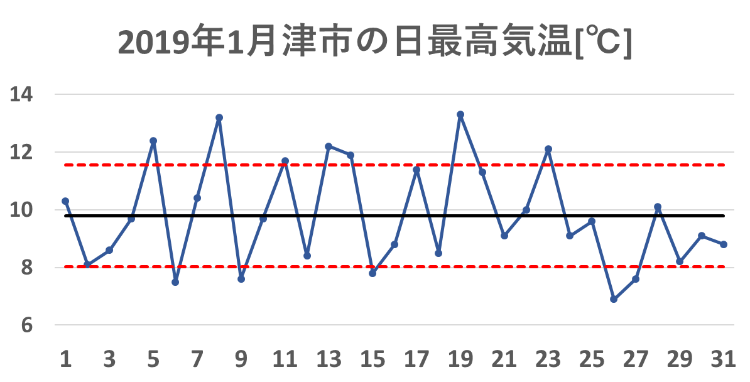
前日差を見る意義
+σ
‐σ
標準偏差が高ければ，極端な気温についてわかる．日々の変動幅がわかる．
気温急変指数（前日差）は気温の前日からの変化量の指標であり，急激な変化量が大きいかがわかる．
標準偏差より短い時間スケールという感じ．
→ではその学術的メリットは？
温暖化が進む中で日々の気温の変動がどうなるかを調べることも重要だと考える
と考えられることはしばしばある（早崎・田中，2004）．
しかしどうだろうか．標準偏差は気温の幅はわかるけど日々の変動と必ずしもいえるのだろうか？
その点，前日差は日々の変動と必ず言えるだろう．さらにいうなれば，急変した現象に着目できる．
それが今回の結果とどうつながるのか？日々の変動では海陸の温度コントラストから作られる冷えこみが効いてくるよというのが新しい理解．だから海陸の差を見ていくことが気温の日々の振れ幅に効いてくるでしょう．

Slide 35
前日差を見る意義
１）その研究の核心をなす学術的「問い」を明確に，学術的独自性や創造性も明確に
→温暖化した際に，平均的に気温が上昇するのはわかっているが，日々のスケールの天候がどのように変わっていくかも非常に興味深い問題である．そのようなときに日々気温幅（月内標準偏差）がよく使われる．がしかし，標準偏差は極端に高い気温や低い気温を拾うことができる性質をもっており，極端な話sinカーブを描いても値は大きいこともあり得る．つまり今日と明日の気温の差が大きい訳ではなく，日々のスケールの天候という点では不十分だと考える．早崎・田中では3日間で20℃変化したときを気温急変イベントと呼んでおり，北半球規模の気温急変について調べている．
前日差は昨日と今日の差を示すので確実に日々の気温変動と言えよう．その日々のスケールの中でも急激に気温が変化することは健康面や経済面においても重要なことからどのような気候学なのかを抑えておくことは大変意義がある．そのうえ，その急激な日々の気温変化がどのように将来変わっていくのかも興味深い．その長期トレンドの理解を深めるためにも基礎的な情報収集として，それらがどのような理由から地域性を形成しているのかを理解する必要がある．
２）その「問い」を解くことがどのような点で学術的に重要なことなのか？
３）着想に至る経緯や関連する国内外の研究動向とこの研究の位置づけを明確に
４）この研究の遂行によってより広い学術，科学技術あるいは社会への波及効果が期待できるか
旅行する際にはすぐに役立つお話だよね
B 研究方法の妥当性
Aで掲げた解くべき重要な「問い」に対し，その研究方法によって，その「問い」が
どのように解決できるのか？ ということを具体的に示す．
AやBが明確に示されていれば，研究の詳細が分からなくても，「いい研究だなあ」
という印象を聴いている人は持つと思います．
もちろん，これらにこだわらずに，独自のやり方で，好印象に導く手は
沢山あると思いますので，あくまで参考です．
ですが，ここの掲げた方法が他人を納得させるオーソドックスな手であるということを知っておくことは，長い人生に役立つとおもいます．

Slide 36
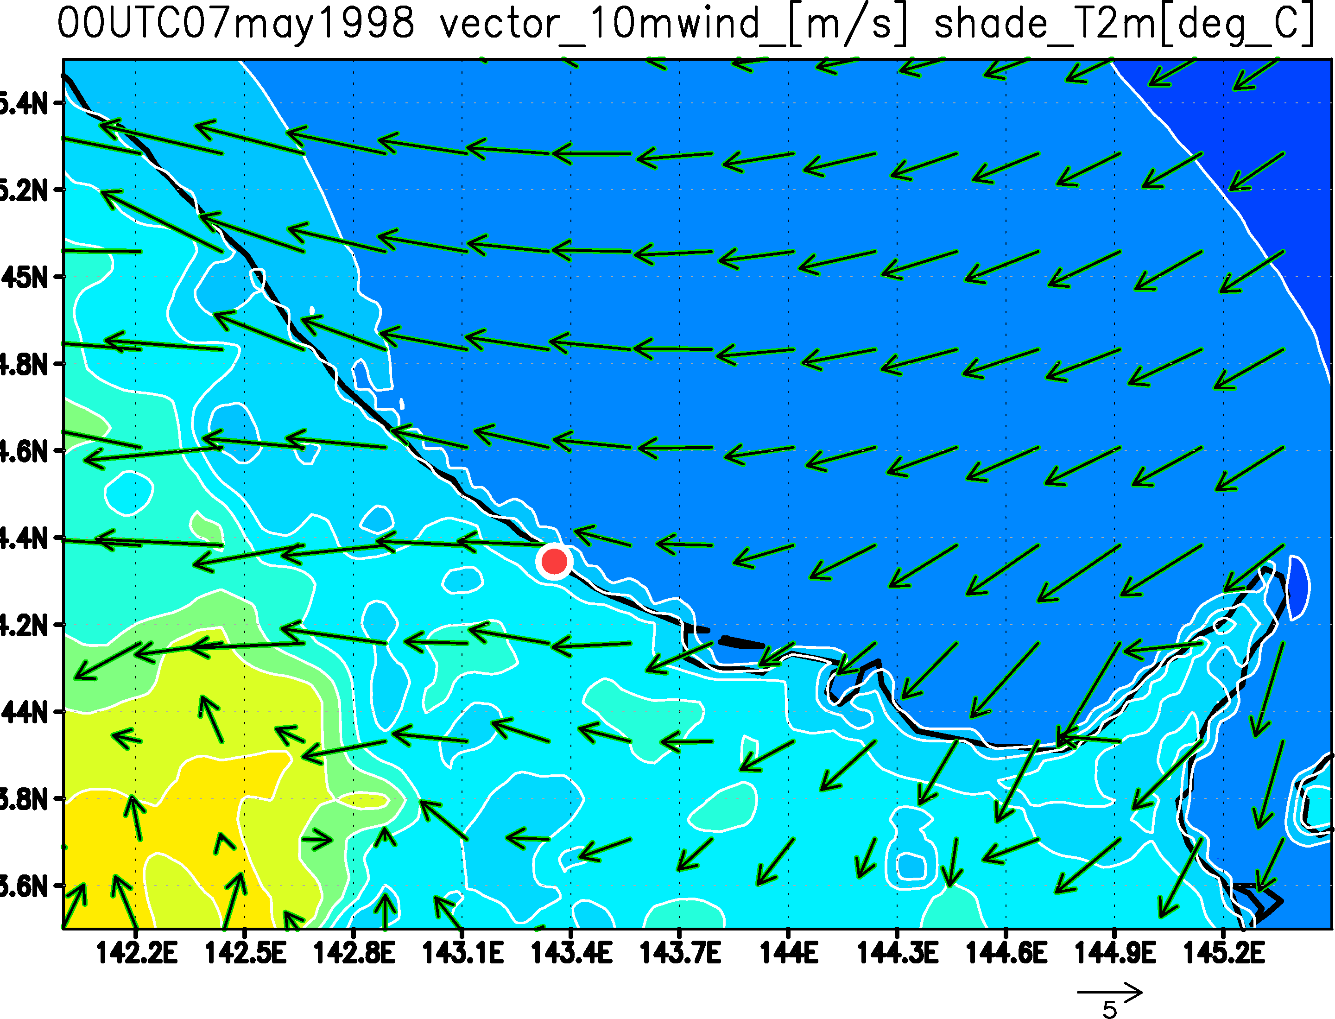

Slide 37
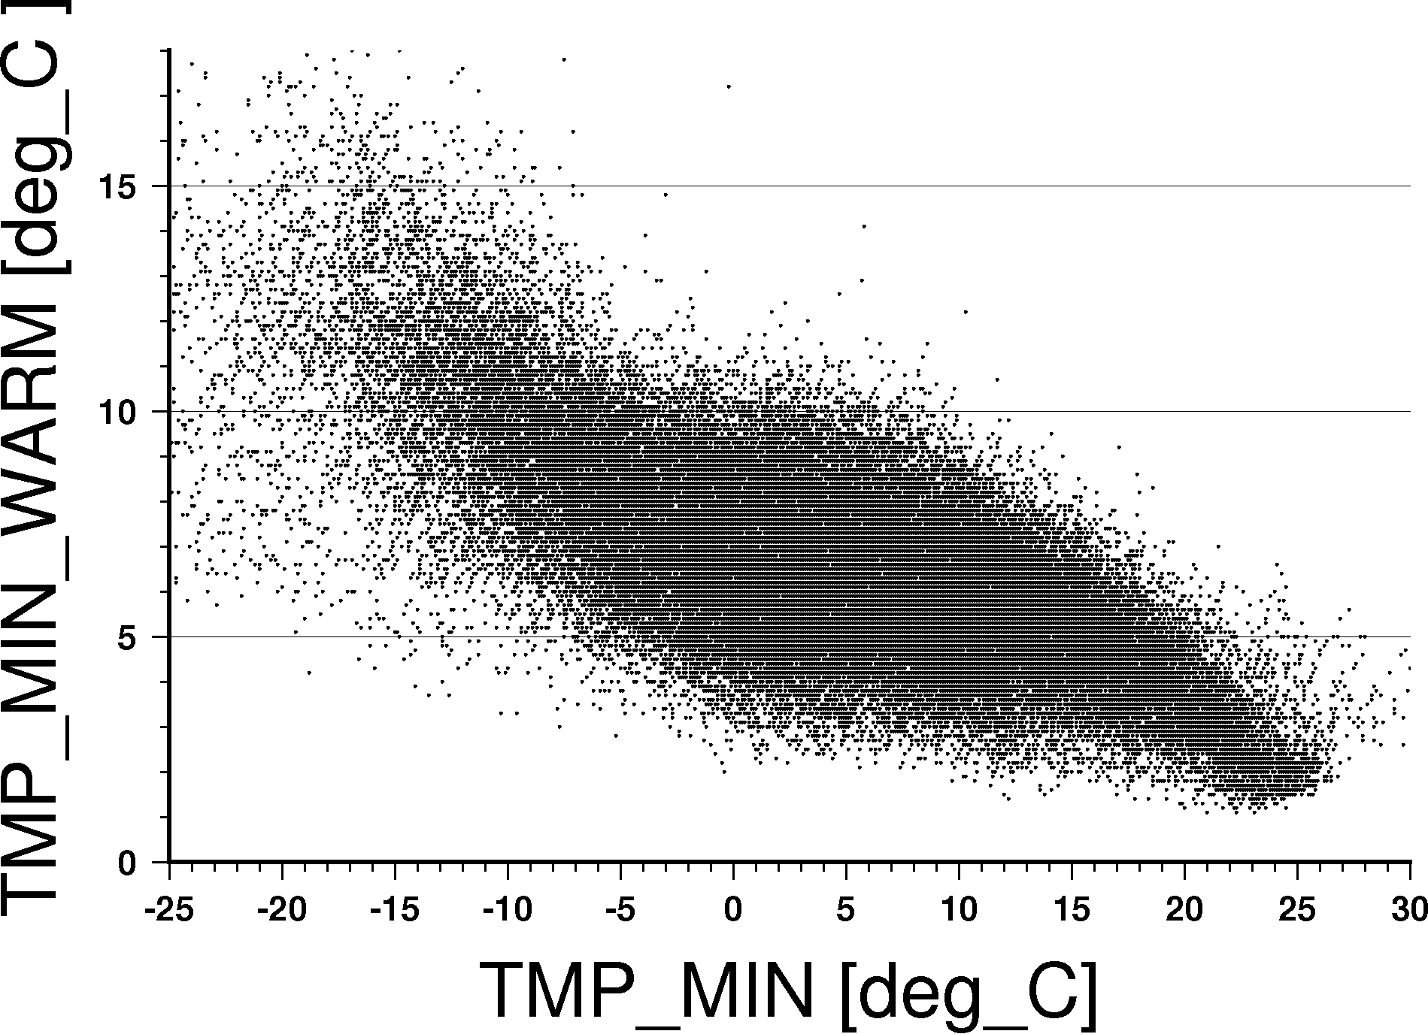

Slide 38
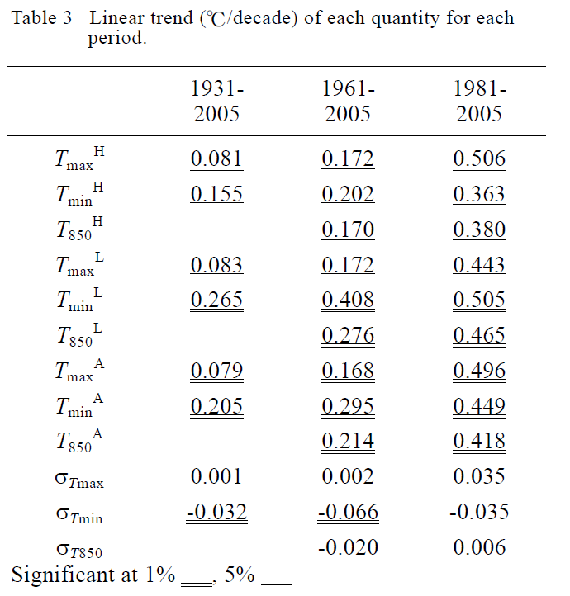

Slide 39
海面水温の変化量の設定
5月 海面水温の同緯度帯の比較
SST ― 東西平均したSST［℃］
SST+6℃実験
CTL（標準実験）
初期値の海面水温［℃］
北海道付近は ‐ 6～- 4℃この緯度帯で低い→オホーツク海は同緯度帯で比較して，-6℃ほど異常である．
ちなみに北海道の東西でも4～6℃くらいの差はある
Start 1・2・3・4・5・6・7・8・9・10・11・12・13・14・15・16・17・18・19・20 end

Slide 40
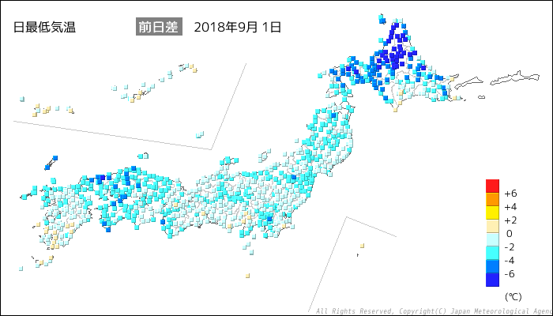
研究背景 気象ビジネスへの利用 経済的意義
平成29年3月に気象ビジネス推進コンソーシアムが設立
〇気象をビジネスとして使う上で必要な指標
気温
湿度
日射量
降水量
前年比
平年差
前日差
前日差を気候学的に見た研究例はない．
絶対量
%
相対量
〇気温前日差を気候学的に見る意義
▶様々なビジネスチャンスの拡大
▶体調を崩しやすい地域 寒暖差アレルギーや熱中症（Fujibe et al., 2018）など
▶体感温度感じやすさの違い？
▶物の売り上げへの影響（事業展開時）
▶気象を観光資源としているところでは重要？
日最低気温
前日差9月1日
気象庁ホームページより
Start 1・2・3・4・5・6・7・8・9・10・11・12・13・14・15・16・17・18・19・20 end

Slide 41
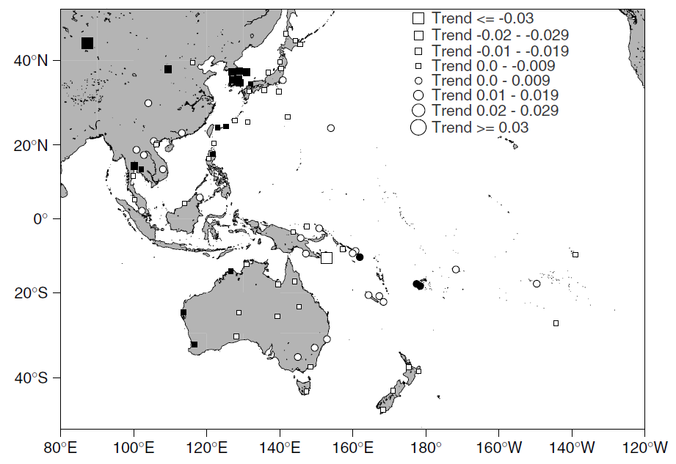
研究背景 関連する先行研究
前日差自体の研究はない
▷日々気温幅を用いた研究の多くは長期トレンドを見た研究例がほとんどである（ Fujibe et al., 2007; Griffiths et al., 2005 など ）．
↑の論文内でもいくつかの地点（日本では17地点）の比較は行っているが，１）面的な理解をするには不十分．
また，２）なぜ地点によって日々気温幅が異なるかを言及していない．
よって，本研究の大目的は
１）日本全国における気温前日差の地域性・季節性を統計的に解析すること
２）気温前日差の気候学的形成要因の解明
結果的に似ている
気温急変指数≒日々気温幅（月内標準偏差）
↑本研究の前日差の指標 Fujibe et al., 2007の指標↑→
最高気温月内標準偏差の時系列
Fujibe et al.,2007 Fig.3 より一部抜粋
＜私が思った問題点＞
1961-2003年の最高気温標準偏差トレンド
Griffiths et al.,2005 Fig.9 より抜粋
Start 1・2・3・4・5・6・7・8・9・10・11・12・13・14・15・16・17・18・19・20 end

Slide 42
 | Tmax | Tave | Tmin | Tmax_w | Tmax_c | Tmin_w | Tmin_c | σTmax | σTmin | Diurnal_up | Diurnal_down
σTmax | -0.29 | -0.34 | -0.37 | 0.87 | 0.87 | 0.39 | 0.30 | 1.00 | 0.35 | 0.45 | 0.43
σTmin | -0.63 | -0.68 | -0.71 | 0.33 | 0.42 | 0.93 | 0.96 | 0.35 | 1.00 | 0.46 | 0.47
Fujibe et al., 2007のσTmax，σTminと気温や急変指数との相関
（818地点×12か月のそれぞれ気候値を求め，指標同士の関係を見た）
σTmax
最高気温急変指数と高い相関を持つ
σTmin
最低気温急変指数と高い相関を持つ
さらに、気温との関係が高いこと
日較差（Diurnal temperature difference）との関係はそこまで高くない

Slide 43
最高気温急上昇マップ 前日と当日の気温偏差
最高気温急上昇マップ
日最高気温偏差day-1
最高気温急上昇する前日の平均―気候値
日最高気温偏差day0
最高気温急上昇した日の平均―気候値
３
月
５月
［℃］
Start 1・2・3・4・5・6・7・8・9・10・11・12・13・14・15・16・17・18・19・20 end

Slide 44
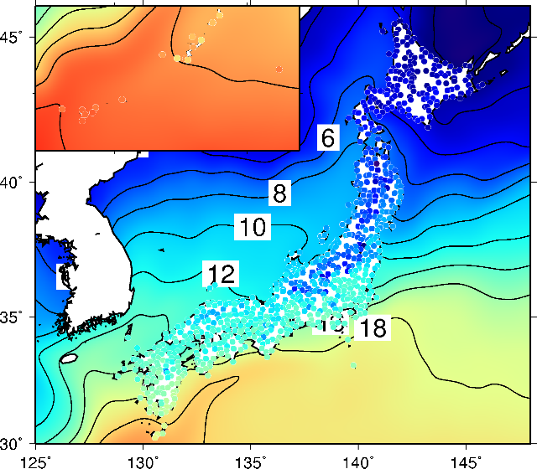
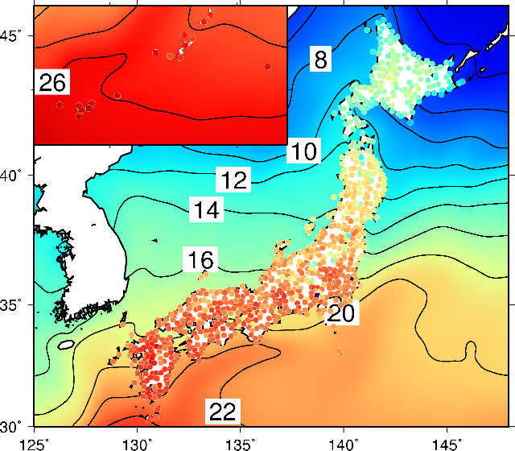
最高気温急上昇マップ 前日と当日の気温偏差
最高気温急上昇マップ
日最高気温偏差day-1
最高気温急上昇する前日の平均―気候値
日最高気温偏差day0
最高気温急上昇した日の平均―気候値
３
月
５月
［℃］
Start 1・2・3・4・5・6・7・8・9・10・11・12・13・14・15・16・17・18・19・20 end

Slide 45
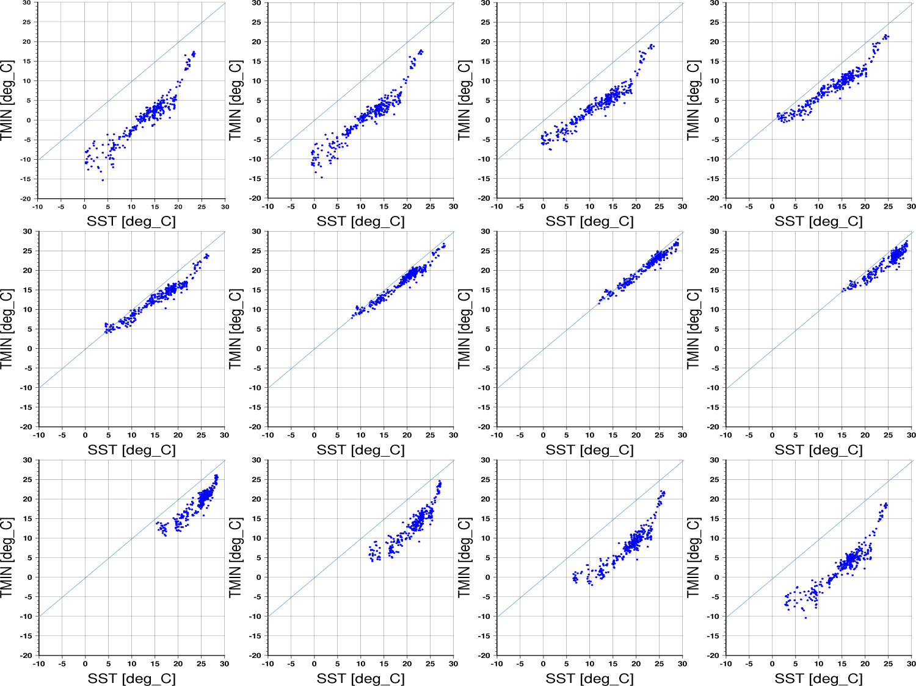
20km以内の沿岸域において，日最低気温の気候値と最寄りのSSTを比較したところ
どの季節でもTmin＜SSTの関係が成り立つ
夏が最も差が小さくなる アメダスで作成
SSTがTminの上限を決める（気候学的に）
01
05
09

Slide 46
沿岸域の急変
最高気温急低下マップ
日最高気温偏差day-1
最高気温急低下する前日の平均―気候値
日最高気温偏差day0
最高気温急低下した日の平均―気候値
３
月
５月
［℃］
Start 1・2・3・4・5・6・7・8・9・10・11・12・13・14・15・16・17・18・19・20 end

Slide 47
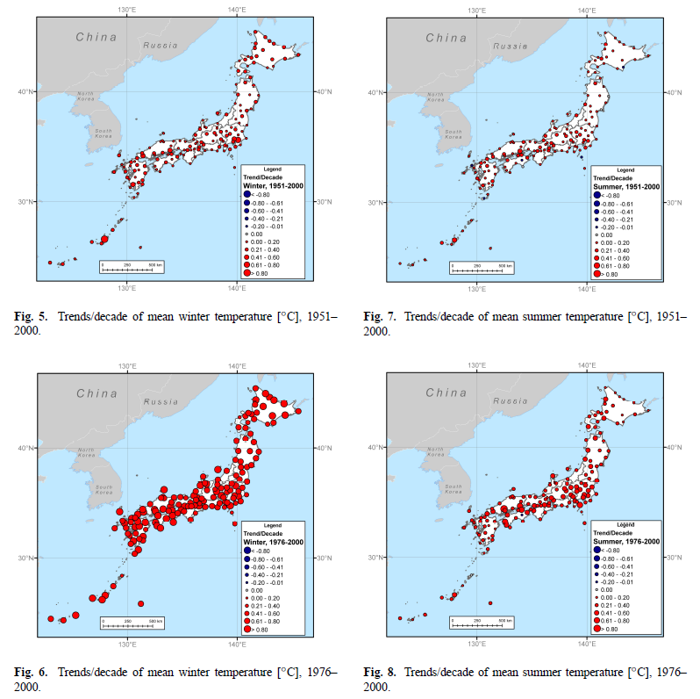
D. Schaefer and M. Domroes 2009
日本の平均気温は上昇トレンドにあり，
季節は冬が大きく，ここ30年で見たほうがトレンドは大きい

Slide 48
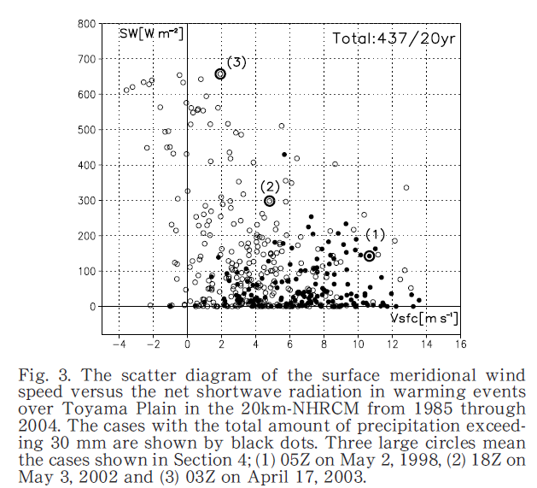
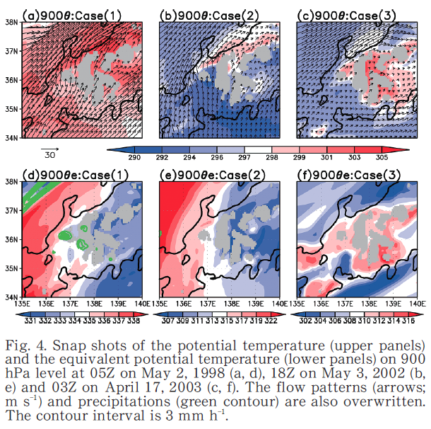
Ishizaki and Takayabu 2009
富山平野で起こるwarming eventについて領域モデルでdownscalingしたものをたくさん回し、湿ったフェーン、乾いたフェーン、日射による顕熱加熱、または複合的な要因で起きていることを示している。

Slide 49
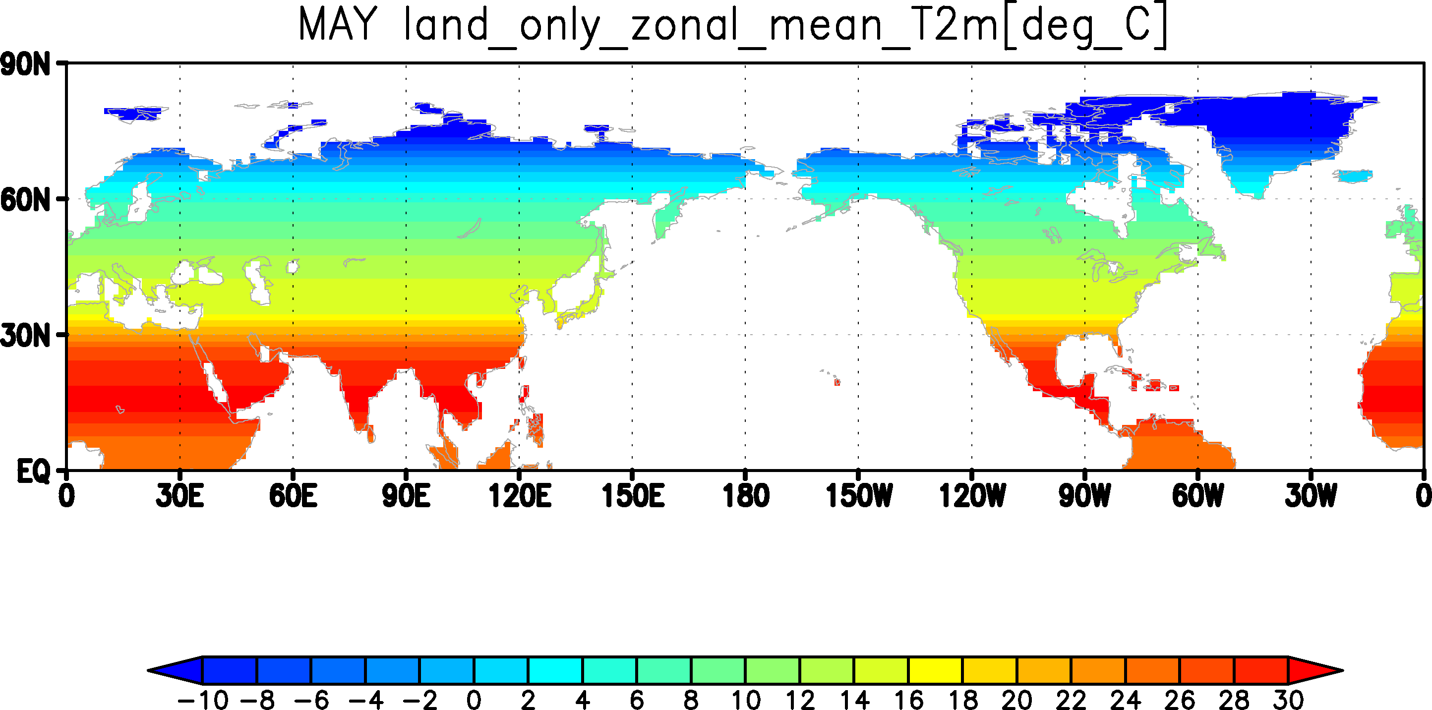

Slide 50
沿岸域の急変 目的
最高気温急上昇マップ day0とday-1
Start 1・2・3・4・5・6・7・8・9・10・11・12・13・14・15・16・17・18・19・20 end

Slide 51
沿岸域の急変 海から20km以内（距離の出し方は後に説明）
最高気温急低下マップ
日最高気温偏差day-1
最高気温急低下する前日の平均―気候値
日最高気温偏差day0
最高気温急低下した日の平均―気候値
３
月
５月
Start 1・2・3・4・5・6・7・8・9・10・11・12・13・14・15・16・17・18・19・20 end

Slide 52
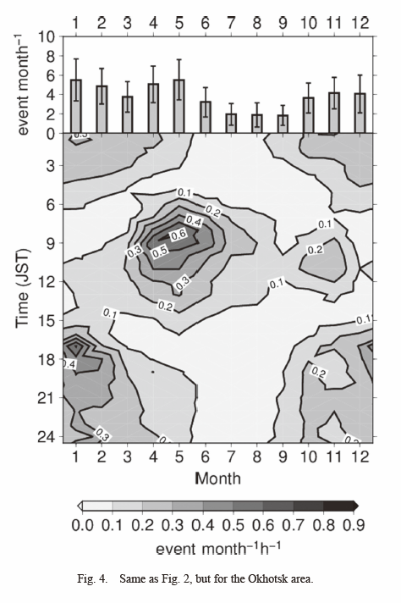
沿岸域の急変 目的
急上昇日には
フェーン現象＋日射による非断熱加熱
急低下日当日は日射がほとんどないため温度は上がらない。そのため，前日からの降温が大きいことが大事
沿岸域では冷たい海が冷源として降温を引き起こしている
最高気温急上昇マップ 5月
それぞれの急変した日を抽出しているので，天気が悪い日の次に良い日がくることは確認済み
北海道オホーツクエリアでは春の日中にwarmingイベントがよく発生すること，力学的フェーン及び，非断熱加熱，そのコンビネーションが効くことを示している．
オホーツクエリアの高温イベントの日変動と季節変動
Mori and Sato, 2014 Fig.4より
対象地域は違うが，高温イベントにはフェーン＋非断熱加熱が効いているという報告がある（Mori and Sato, 2014; Takane et al., 2017; ）．
春のオホーツク海側の気温急変についての研究は存在している（Mori and Sato, 2014; 永沢・宮川, 1980 ）．
Start 1・2・3・4・5・6・7・8・9・10・11・12・13・14・15・16・17・18・19・20 end

Slide 53
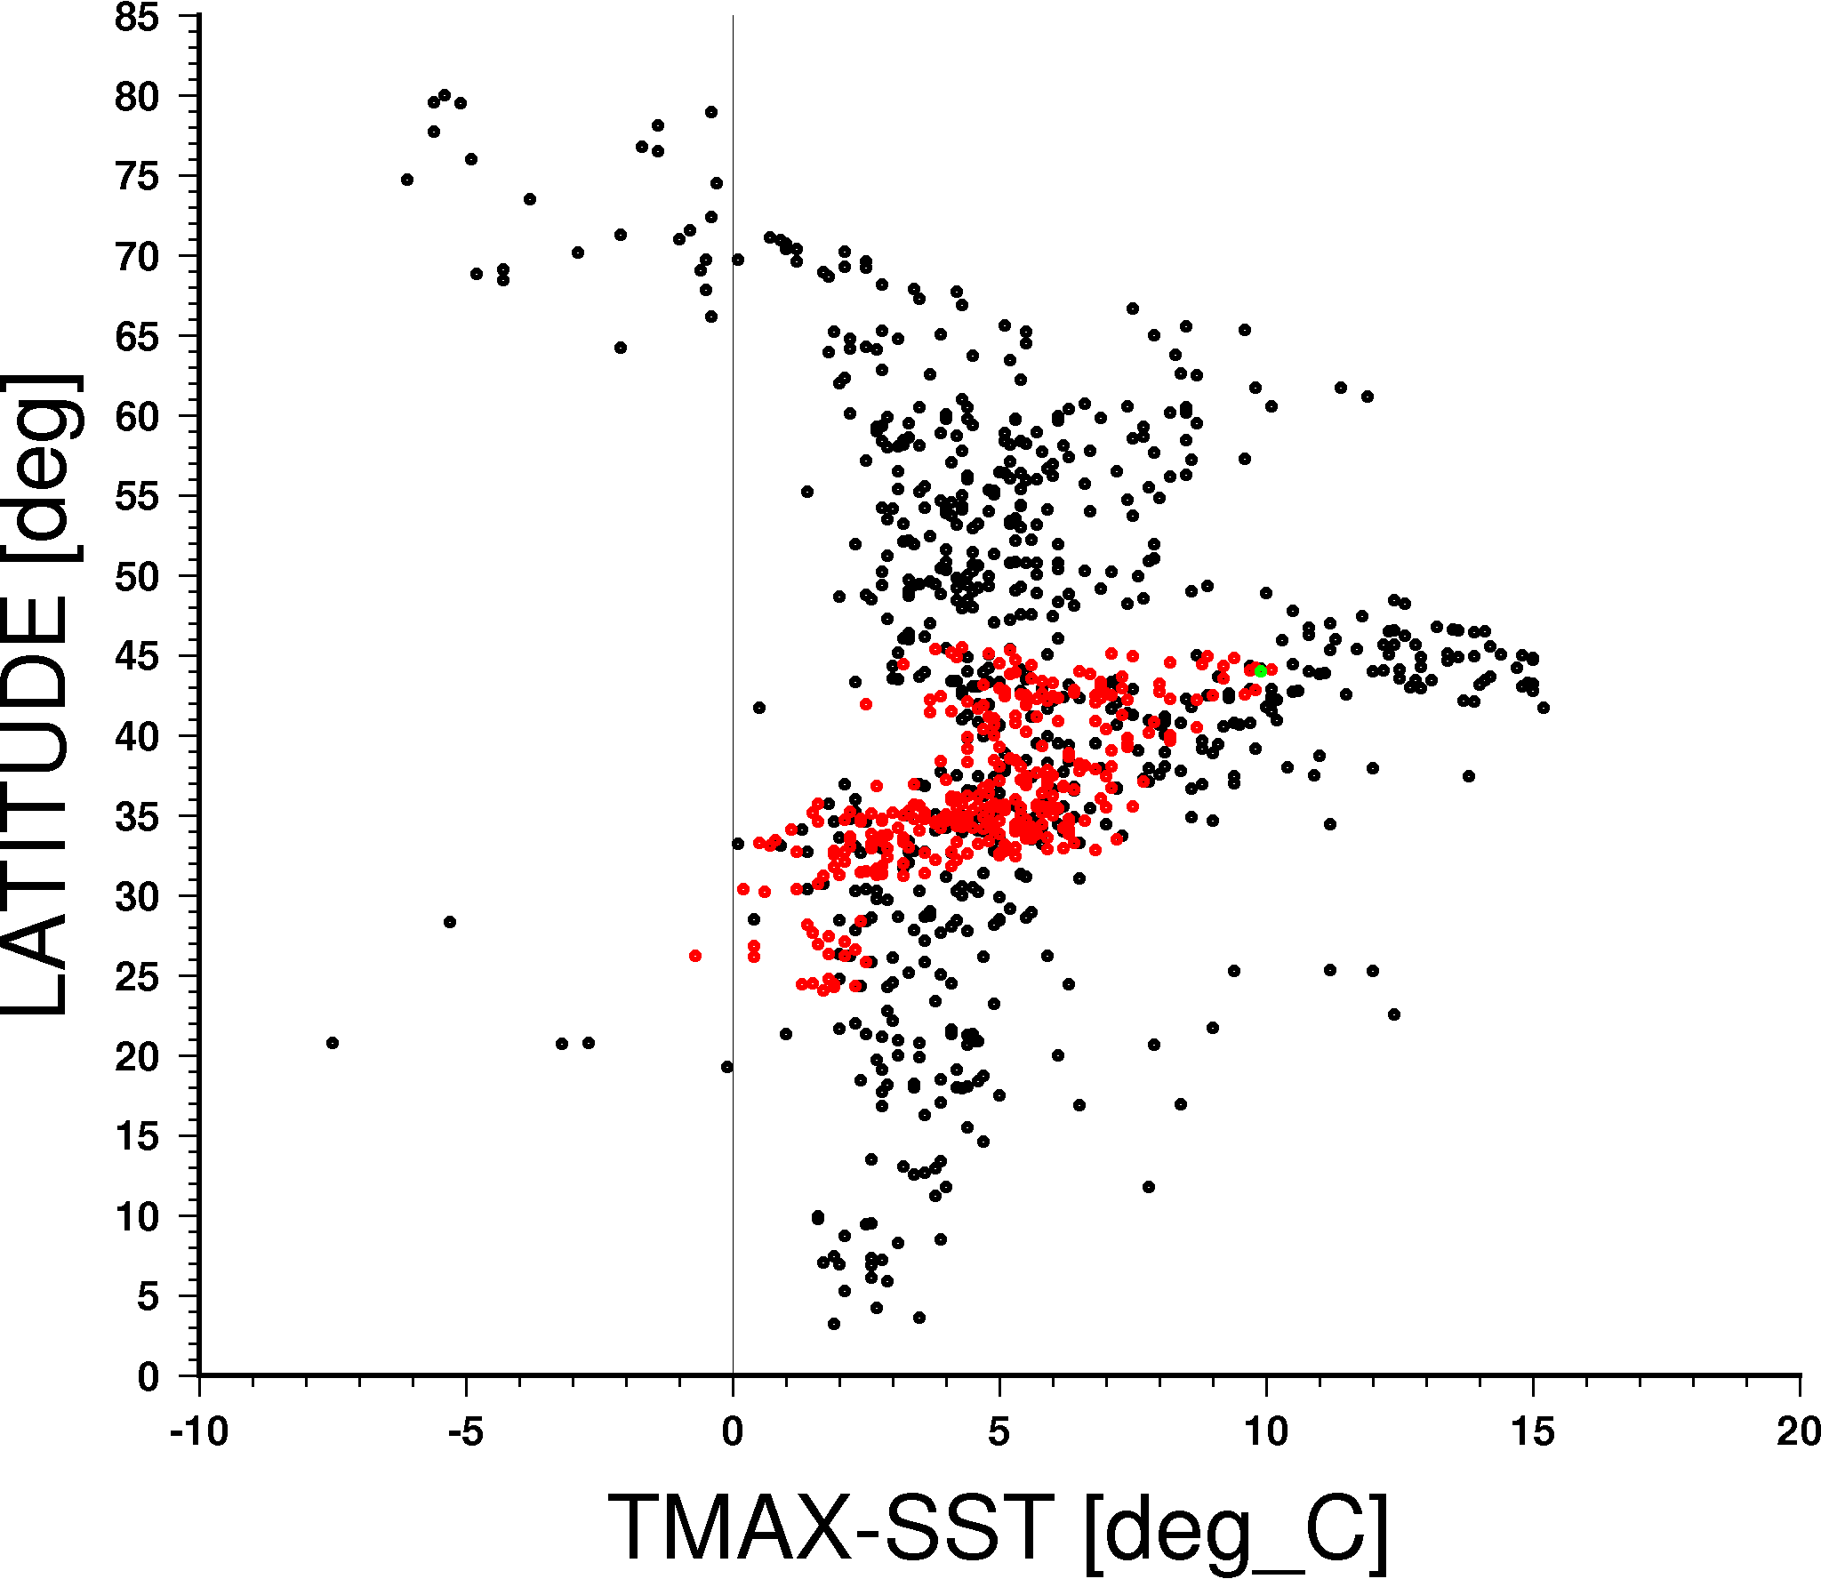
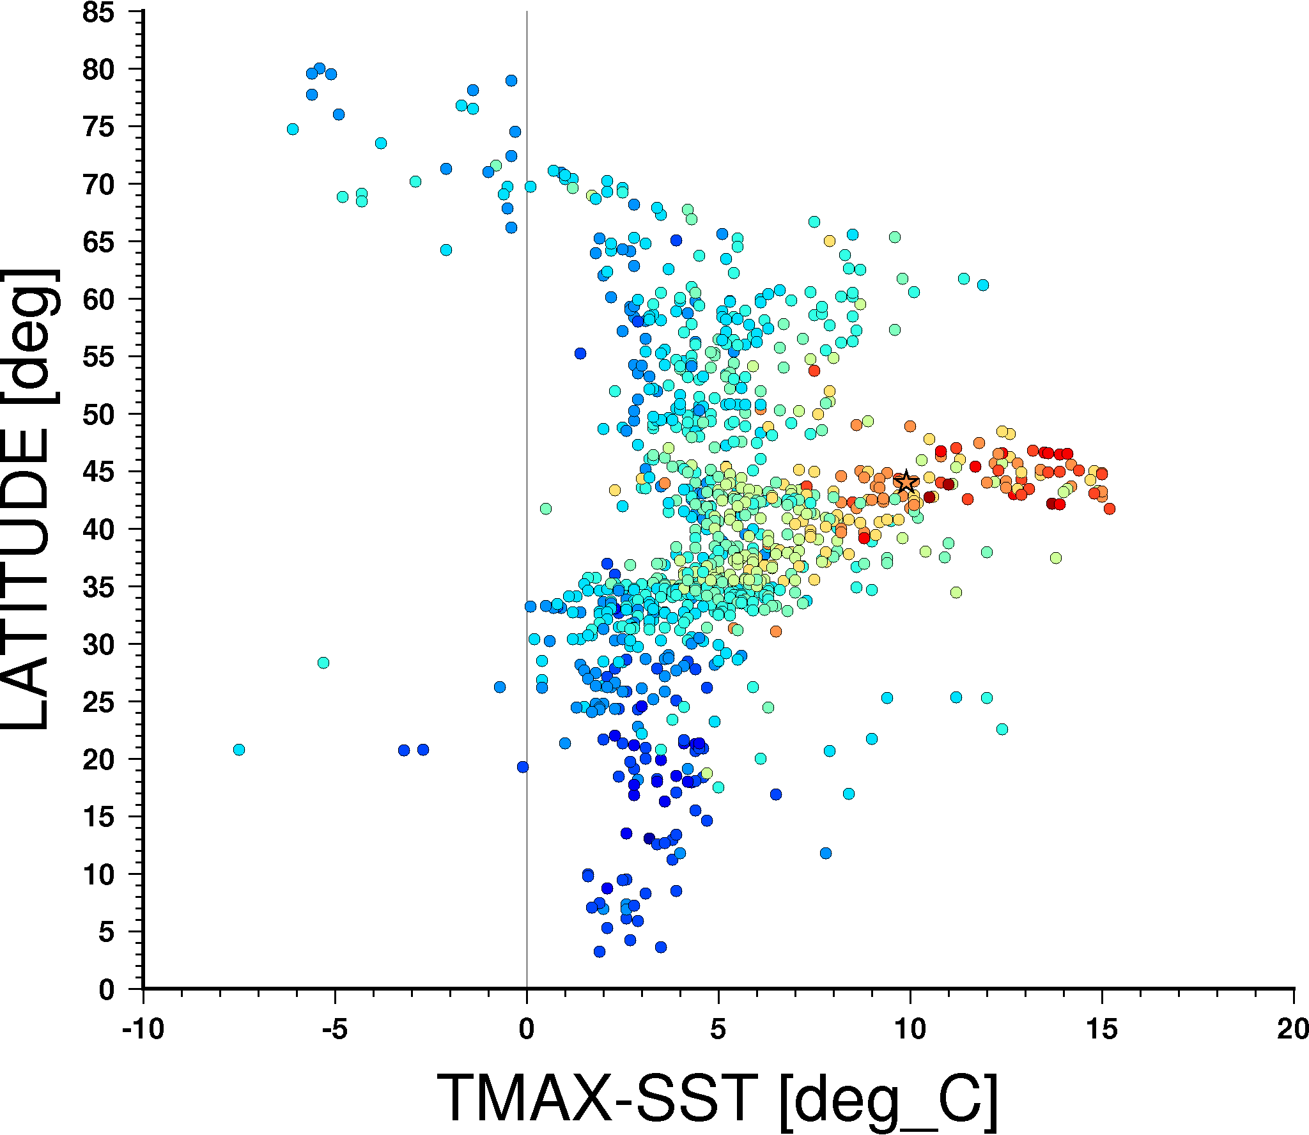
●色 最高気温急低下指数
20km以内
やはり中緯度は急変しやすいが、海陸温度コントラストが大きいほど急低下しやすい
20km以内
最高気温急低下指数[℃]

Slide 54
地表面の短波放射フラックス（下向き，晴天）
まずはめっちゃシンプルにアルベドを考慮しない
I＝σT^4
T＝（I/σ）^（1/4）

Slide 55
Fujibe et al.,2007のσTmaxを使わない理由
イメージ
あくまで前日差が気候学的に大きい場所がどこかを知りたい
↑前提
σTmaxが大きくても前日差が大きいとは必ず言えない（十分条件ではない）．
気温急変指数は
その点前日差が大きい日を抽出するという指標なので，必ず前日差は大きい

Slide 56
網走1-5月（上段） 気候学的な風
6-10月（下段）

Slide 57
岩手県って高いんだ

Slide 60
後半15年―前半15年 最高気温急上昇指数の差[℃]
（急変しない年は0を入れて15年平均を算出）

Slide 61
後半15年―前半15年 最高気温急上昇指数の
急変した年の個数の差[年]

Slide 62
後半15年―前半15年 最高気温急低下指数の差[℃]
（急変しない年は0を入れて15年平均を算出）

Slide 63
後半15年―前半15年 最高気温急低下指数の
急変した年の個数の差[年]

Slide 66
事例の紹介
20km以内 500km以内
Start 1・2・3・4・5・6・7・8・9・10・11・12・13・14・15・16・17・18・19・20 end

Slide 68
Csdsf_tmp – sst の海陸温度コントラスト20km以内 5月

Slide 70
紋別

Slide 71
急変指数と海陸温度コントラストの年々変動
オホーツク沿岸8地点（雄武，興部，紋別，湧別，常呂，網走，宇登呂，斜里）
の平均した急変指数と海陸温度コントラストとの関係 5月
5月
海陸温度コントラスト[℃]
最高気温急上昇指数[℃] and 急低下指数[℃]
最高気温急上昇指数と海陸温度コントラストの相関：0.57
最高気温急低下指数と海陸温度コントラストの相関：0.50
Start 1・2・3・4・5・6・7・8・9・10・11・12・13・14・15・16・17・18・19・20 end

Slide 72
時系列 5月6日の再現性はよくはない 7日はそこそこよい
網走のT2mとモデルと観測の時系列[℃]
あの狭い領域で最低気温が
平均3~4℃くらい差が出て
いるんだから
やはりSSTは重要だなと感じる
フェーンの上昇量が同じ（まぁ南風時には北にあるオホーツク海側の水温が関係しないのは当たり前）なので、次の日の最低気温に差を作っているのでよい
言い方へた
偏差と風の情報載せる
5月5日JST
5月6日JST
5月7日JST
CTLの気温
SST+6Kの気温
アメダスの気温
Start 1・2・3・4・5・6・7・8・9・10・11・12・13・14・15・16・17・18・19・20 end

Slide 73
モデルの設定
Regional model experiment by WRF
WRF ver. 4.0
・Initial and lateral boundary
ERA-I 0.75 degree, per 6hr
OISST v2 0.25 degree, per 6hr(interpolate)
・Horizontal resolution
15 km(d01), 5km（d02)
・Time step
60 sec (d01), 20 sec (d02)
・Vertical layer
41 layers (up to 50 hPa)
・Microphysics
New Thompson
・Cumulus
Tiedtke scheme
・Long, short wave radiation
RRTMG
・PBL
Mellor-Yamada-Janic
・Land surface
Noah Land Surface model
・Surface layer
Eta similarity
・feedback
one-way nest
なんでモデルをするのか改めて言う
右半分はモデルのことで左はする意味の説明
何が狙いでするのか
どういう実験をするのか
明確に
do1
do2
・Period of simulation
1998/05/04 18 UTC ～ 05/08 00 UTC
・Model result outputs in 1hr (d01) and
10 min intervals (d02).
ドメイン2だけ水温を変える．
ドメイン1は同じ．
小松謙介氏よりモデルデータ提供
Start 1・2・3・4・5・6・7・8・9・10・11・12・13・14・15・16・17・18・19・20 end

Slide 74
GHCN → GHCN+AMeDAS
GHCNのみ
GHCNから日本の地点を抜く
GHCN+AMeDAS
Start 1・2・3・4・5・6・7・8・9・10・11・12・13・14・15・16・17・18・19・20 end

Slide 75
DEC JAN FEB MAR APR MAY
〇網走の沿岸海氷量の年別経過図
全氷量
Total amount of sea ice in sight
観測地点における全海域（港内を含める）に対して、海氷の占める割合。10分位法で表す。
流氷量
Amount of drift ice in sight
視界内の全海域から港内を除いた海域に対して、流氷の占める割合。10分位法で表す。流氷があってもその量が1に満たない場合は「0+」で表し、ほとんどの海域が流氷で覆われていてわずかに隙間がある場合には「10-」で表す。
これを見る感じ5月に海氷が網走付近まであることは珍しいらしい。
2004-2015
全氷量（10分位）
1986-2003
全氷量
流氷量（10分位）
気象庁HP
北海道の沿岸海氷量の年別経過図より

Slide 76
作り直し各年の5月5日から9日までの5日平均したものから，
オホーツク海のSST（北緯44‐46度，東経142‐146度の領域平均した）の経年変化

Slide 77
GHCN 5月の欠損値の割合[%]
北海道網走とかの欠損が多い．アメダスはこれほど欠損はない．
オホーツク海側の世界の中の立ち位置が大事なのでそれでは困る．
→日本のデータはアメダスのデータを使用する
[%]
Start 1・2・3・4・5・6・7・8・9・10・11・12・13・14・15・16・17・18・19・20 end

Slide 80
モデル内で最高気温を記録時の2m気温と10m風
6日の日最高気温
7日の日最高気温（急低下日）
CTL
オホーツク海が冷たい効果
CTLーSST+6℃
Start 1・2・3・4・5・6・7・8・9・10・11・12・13・14・15・16・17・18・19・20 end

Slide 82
目的
🐗
🐗
🐗
🏄
あいうえお18p細字
かきくけこ18p太字
さしすせそ24p
たちつてと32p
なにぬねの44p
あいうえお18p細字
かきくけこ18p太字
さしすせそ24p
たちつてと32p
🏄

